Slide 1



python与机器学习
第四章 重要的不止是模型
天津大学 贾宁教授

Slide 2
回顾
与业务数据第一次接触
决定了要做什么：业务问题抽象 & 定义标签
了解数据的样貌：数据探索
直观的感受数据

Slide 3
回顾
与业务数据第一次接触
决定了要做什么：业务问题抽象 & 定义标签
了解数据的样貌：数据探索
违约: What and How
特征与标签相关性分析
直观的感受数据
不同数据之间的关系

Slide 4
回顾
与业务数据第一次接触
决定了要做什么：业务问题抽象 & 定义标签
了解数据的样貌：数据探索
违约: What and How
特征与标签相关性分析
回归模型（监督学习）
单变量线性回归
多变量线性回归
逻辑回归
直观的感受数据
不同数据之间的关系
定量描述变量间的关系

Slide 5
回顾
与业务数据第一次接触
决定了要做什么：业务问题抽象 & 定义标签
了解数据的样貌：数据探索
违约: What and How
特征与标签相关性分析
回归模型（监督学习）
单变量线性回归
多变量线性回归
逻辑回归
监督学习与预测
直观的感受数据
不同数据之间的关系
定量描述变量间的关系

Slide 6
回顾
可以直接应用场景到实际场景中吗？

Slide 7
回顾
可以直接应用场景到实际场景中吗？
还是有一些“模型之外”的问题没有解决

Slide 8
回顾
可以直接应用场景到实际场景中吗？
还是有一些“模型之外”的问题没有解决
Step 1：模型设计
Step 3：预测
位置
城市
环境
开发商
位置
城市
环境
开发商
单价
预测的单价
监督学习
学习完成的模型
Step 2：模型训练与验证
一条新的数据

Slide 9
回顾
可以直接应用场景到实际场景中吗？
还是有一些“模型之外”的问题没有解决
在建立模型之前：数据怎么准备？
在建立模型之中：如何训练模型？
在建立模型之后：效果怎么衡量？
这一章我们就来看看这些“模型之外”的问题

Slide 10


目 录CONTENTS
1 建模之前：数据准备
2 建模之中：模型训练
3 建模之后：模型检验
4 机器学习建模的基本流程

Slide 11


PART 1
建模之前：数据准备

Slide 12
数据准备
数据清洗
数据预处理
特征生成

Slide 13
数据准备
数据清洗
处理异常值
处理缺失值
数据预处理
特征生成

Slide 14
数据准备
数据清洗
处理异常值
处理缺失值
数据预处理
特征编码
特征缩放
特征生成

Slide 15
数据准备
数据清洗
处理异常值
处理缺失值
数据预处理
特征编码
特征缩放
特征生成
不好的数据→正常的数据
正常的数据→优秀的数据

Slide 16
数据清洗
缺失值的处理：清理“脏”数据
数据缺失的原因
数据缺失的处理方法
异常值的处理：消除“噪声”
识别异常值：业务法、3sigma原则、箱型图、基于模型方法等
数据的处理方法

Slide 17
数据清洗
缺失值的处理：清理“脏”数据
数据缺失的原因
无意的：信息被遗漏，比如由于工作人员的疏忽忘记而缺失；或由于数据采集器故障等原因造成的缺失，比如系统实时性要求较高的时候，机器来不及判断和决策而造成缺失
有意的：有些数据集在特征描述中会规定将缺失值也作为一种特征值，这时候缺失值就可以看作是一种特殊的特征值
不存在：有些特征属性根本就是不存在的，比如一个未婚者的配偶名字就没法填写，再如一个孩子的收入状况也无法填写

Slide 18
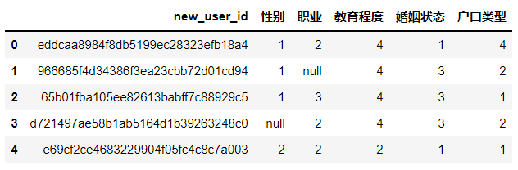
数据清洗
可能由于未填职业信息
缺失值的处理：清理“脏”数据
数据缺失示例
可能由于数据采集故障

Slide 19
数据清洗
缺失值的处理：清理“脏”数据
数据缺失的识别
df = pd.read_csv('./我的数据.csv')
# 识别是否存在空值
print("存在空值" if np.any(df.isnull()) else "不存在空值")
# 各列有多少空值
print(df.isnull().sum(axis=0))
# 顶多有 null_number 行是空值
null_number = sum(df.isnull().sum(axis=0))
# 把所有空值的行显示出来
print(df[df.isnull().T.any()].head(null_number))

Slide 20
数据清洗
缺失值的处理：清理“脏”数据
数据缺失的处理方法
填补数据的几种策略
删除含有缺失值的样本 | 无监督学习过程中不使用有缺失值的元组，即在无监督学习过程中删除含有缺失值的样本
人工填写缺失值 | 该方法就是人工补充样本的缺失值，因此非常费时，不适于大规模数据集的无监督学习数据预处理
使用一个全局常量填充缺失值 | 该方法虽然简单，但并不是很可靠，因为仍然存在偏离数据原始分布信息的问题
使用属性的统计值填充缺失值 | 众数、均值、中位数等。该方法相对上一方法要好些，但仍然存在偏离原始数据分布信息的潜在危险
使用与给定元组同一类的所有样本的属性均值填充相应的缺失值 | 该方法比使用属性均值填充缺失值更好，更能接近原始数据的分部信息
使用最可能的值填充缺失值 | 使用回归、决策树归纳来确定最有可能的值来填充缺失信息

Slide 21
数据清洗
缺失值的处理：清理“脏”数据
数据缺失的处理方法
删除数据
df = pd.read_csv('./我的数据.csv')
# 识别是否存在空值
print("存在空值" if np.any(df.isnull()) else "不存在空值")
# 各列有多少空值
print(df.isnull().sum(axis=0))
# 顶多有 null_number 行是空值
null_number = sum(df.isnull().sum(axis=0))
# 把所有空值的行显示出来
print(df[df.isnull().T.any()].head(null_number))
# 删除空值
# 首先找到存在空值的行
null_index = df.isnull().T.any()
# 删除这些行
new_df = df[~null_index]
print(f"删除前数据大小为：{df.shape[0]}×{df.shape[1]}")
print(f"删除后数据大小为：{new_df.shape[0]}×{new_df.shape[1]}")

Slide 22
数据清洗
缺失值的处理：清理“脏”数据
数据缺失的处理方法
平均数填补
user_id | 性别 | 年龄 | 职业 | 薪资 | 婚恋状态
safdasc | 男 | 填补平均值：32 | 1 | 2300 | 1
fdvcdqg | 女 | 25 | 4 | 4200 | 2
adbrasd | 男 | 39 | 1 | 3100 | 1
平均数数补而不是删除本条数据，为了充分利用本条数据其他信息

Slide 23
数据清洗
缺失值的处理：清理“脏”数据
数据缺失的处理方法
平均数填补
df = pd.read_csv('./我的数据.csv')
# 识别是否存在空值
print("存在空值" if np.any(df.isnull()) else "不存在空值")
# 各列有多少空值
print(df.isnull().sum(axis=0))
# 顶多有 null_number 行是空值
null_number = sum(df.isnull().sum(axis=0))
# 把所有空值的行显示出来
print(df[df.isnull().T.any()].head(null_number))
# 删除空值
# 首先找到存在空值的行
null_index = df.isnull().T.any()
# 假设仅仅交易金额有空缺数据
mean_val = np.average(df[~null_index]["交易金额"])
new_df = df.fillna(mean_val)
# 把所有空值的行显示出来
print(new_df[null_index].head(null_number))

Slide 24
数据清洗
异常值的处理：消除“噪声”
识别异常值：业务法、3sigma原则、箱型图等
业务法：根据业务情况人为判断，比如年龄为负值
user_id | 性别 | 年龄 | 职业 | 薪资 | 婚恋状态
safdasc | 男 | -2 | 1 | 2300 | 1
fdvcdqg | 女 | 25 | 4 | 4200 | 2
adbrasd | 男 | 39 | 1 | -2313240 | 1

Slide 25
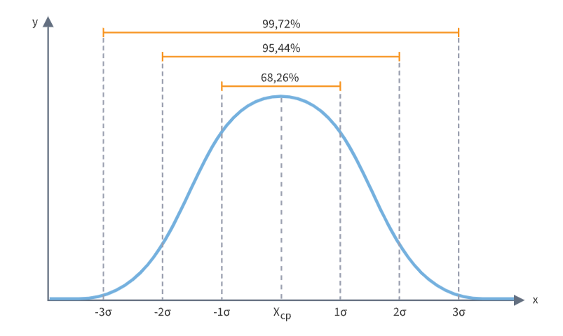
数据清洗
异常值的处理：消除“噪声”
识别异常值：业务法、3sigma原则、箱型图等
3sigma原则/箱型图

Slide 26
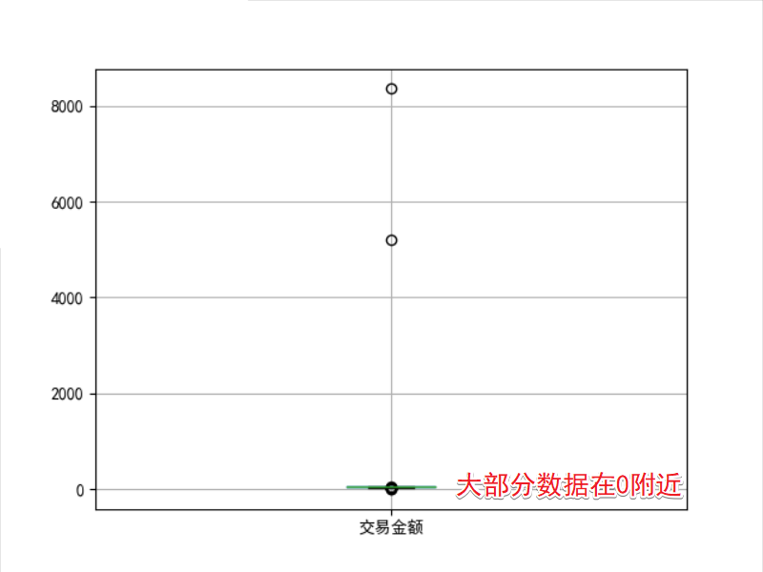
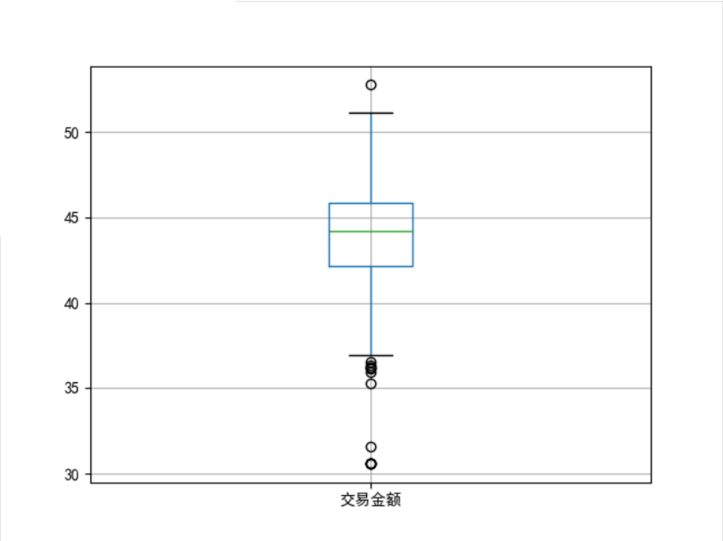
数据清洗
异常值的处理：消除“噪声”
识别异常值：业务法、3sigma原则、箱型图等
3sigma原则与箱型图例子
使用箱型图发现有些几个数据大的离谱
使用 3 sigma 去除异常数据后

Slide 27
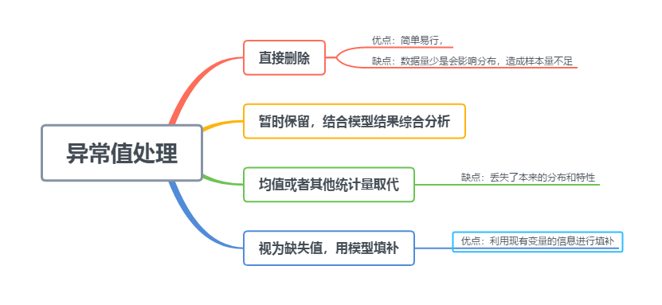
数据清洗
异常值的处理：消除“噪声”
数据异常的处理方法

Slide 28
数据清洗
df = pd.read_csv('./我的数据.csv’)
# 假设发现 "交易金额" 有问题，绘制箱线图
df.boxplot("交易金额")
plt.show()
异常值的处理：消除“噪声”
数据异常的处理方法
使用 3sigma 识别并删除异常值例子
# 删掉交易金额小于 0 的数据
print("首先删掉交易金额小于 0 的数据")
neg_index = df["交易金额"] < 0
df = df[~neg_index]
# 然后对这些数据进行正态分布拟合，求平均值和标准差
avg_val = np.average(df["交易金额"])
std_val = np.std(df["交易金额"])
print(f"交易金额的平均值为：{avg_val}，标准差为：{std_val}")
# 基于 3 sigma 原则，删除 [avg - 3 * std, avg + 3 * std] 外的数据
upper_bound = avg_val + 3 * std_val
lower_bound = avg_val - 3 * std_val
drop_index = (df["交易金额"] < lower_bound) | (df["交易金额"] > upper_bound)
new_df_2 = df[~drop_index]
# 来看看去异后箱线图
new_df_2.boxplot("交易金额")
plt.show()

Slide 29
特征工程（Feature Engineering）
特征编码：让计算机更好地理解数据
序号编码
独热编码
离散化
特征缩放：让特征间“平等”发挥作用
特征缩放的定义
特征缩放的作用
特征缩放的方法
特征生成：充分挖掘数据背后的信息

Slide 30
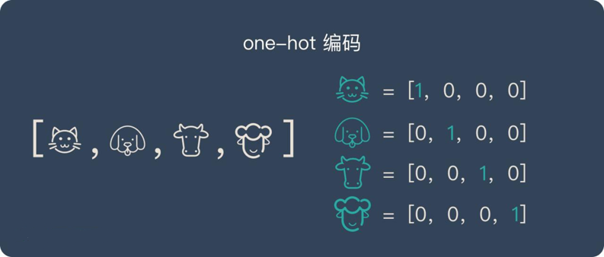
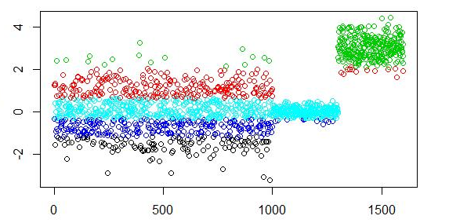
数据预处理
特征编码：让计算机“看得懂”数据
离散化
序号编码
独热编码

Slide 31
数据预处理
特征编码：让计算机“看得懂”数据
离散化，也称为“分箱”
算法需要
离散化的特征相对于连续型特征更易理解，更接近知识层面的表达
可以有效的克服数据中隐藏的缺陷，使模型结果更加稳定
分箱的依据有很多，可以是：
等频分箱
等距分箱
聚类分箱

Slide 32
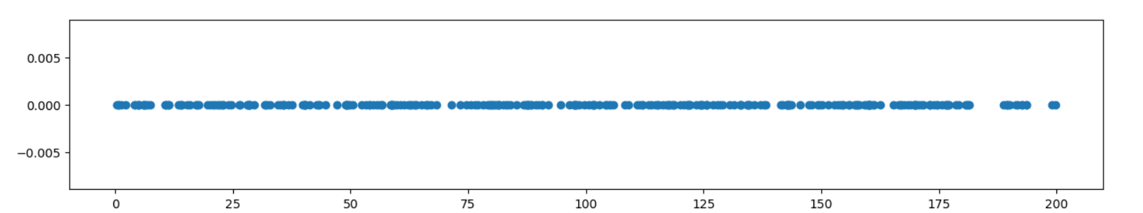
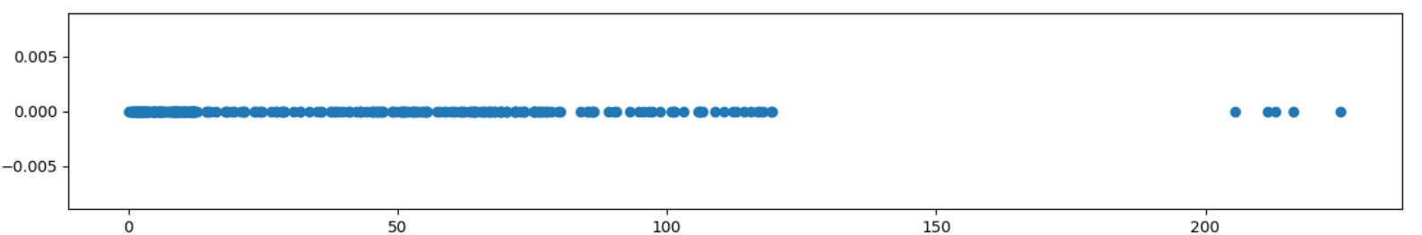
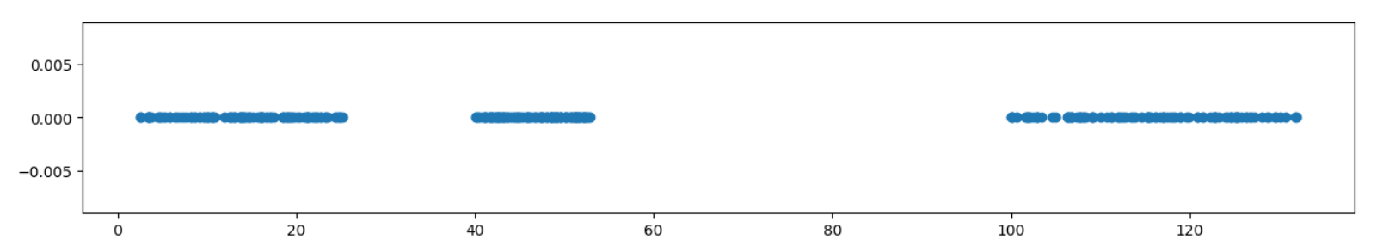
数据预处理
特征编码：让计算机“看得懂”数据
离散化，也称为“分箱” 以下三种一维数据，适合那种分箱？

Slide 33
数据预处理
特征编码：让计算机“看得懂”数据
离散化，也称为“分箱” 以下三种一维数据，适合那种分箱？
等距分箱
等频分箱
聚类分箱

Slide 34
数据预处理
特征编码：让计算机“看得懂”数据
离散化，也称为“分箱” 以下三种一维数据，适合那种分箱？
等距分箱
分成按照固定距离分成一个一个箱子。

Slide 35
数据预处理
特征编码：让计算机“看得懂”数据
离散化，也称为“分箱” 以下三种一维数据，适合那种分箱？
等距分箱
分成按照固定距离分成一个一个箱子。

Slide 36
数据预处理
特征编码：让计算机“看得懂”数据
离散化，也称为“分箱” 等距分箱
比如我么们可以对年龄分箱
Index | age
0 | 13
1 | 42
2 | 41
… | …
10000 | 53
连续值分成 n 箱，比如这里分成 6 箱

Slide 37
数据预处理
特征编码：让计算机“看得懂”数据
离散化，也称为“分箱” 等距分箱
比如我么们可以对年龄分箱
Index | age
0 | 13
1 | 42
2 | 41
… | …
10000 | 53
连续值分成 n 箱，比如这里分成 6 箱
{
x ≤ 18 : 0,
18 < x ≤ 23 : 1,
23 < x ≤ 35 : 2,
35 < x ≤ 50 : 3,
50 < x ≤ 65 : 4,
65 < x : 5
}
Index | age (encoded)
0 | 0
1 | 3
2 | 3
… | …
10000 | 4

Slide 38
数据预处理
特征编码：让计算机“看得懂”数据
离散化 / “等距分箱”
df = pd.read_csv('./我的数据.csv’)
# 给交易金额分箱，分成3段等距区间
df["交易金额_分箱后"] = pd.cut(df["交易金额"], 3)
print(df.head(5))
# 可以看到自动分成了 3 个区间
# 直接显示编码，不显示区间
df["交易金额_分箱后"] = pd.cut(df["交易金额"], 3, labels=['低', '中', '高'])
print(df.head(5))
# 可以看到自动分成了 3 个区间，且赋了汉语意义

Slide 39

数据预处理
特征编码：让计算机“看得懂”数据
等距分箱问题在于，有些箱子可能数据太稀疏，有些则太浓稠，不能很好地提取信息

Slide 40
数据预处理
特征编码：让计算机“看得懂”数据
等距分箱问题在于，有些箱子可能数据太稀疏，有些则太浓稠，不能很好地提取信息
因此用等频分箱

Slide 41
数据预处理
特征编码：让计算机“看得懂”数据
等频分箱
假设存在 15 个数，要将其分成 3 个箱子
2, 3, 5, 1, 3, 2, 4, 2, 3, 4, 32, 31, 25, 3, 2
则先将其排序，然后按照 15/3 的频率取数
排序：[1, 2, 2, 2, 2, 3, 3, 3, 3, 4, 4, 5, 25, 31, 32]
分箱：[1, 2, 2, 2, 2| 3, 3, 3, 3, 4| 4, 5, 25, 31, 32]

Slide 42
数据预处理
特征编码：让计算机“看得懂”数据
等频分箱
df = pd.read_csv('./我的数据.csv’)
# 给交易金额分箱，分成3段等频区间
df["交易金额_分箱后"] = pd.qcut(df["交易金额"], 3)
print(df.head(5))
# 可以看到自动分成了 3 个区间
# 直接显示编码，不显示区间
df["交易金额_分箱后"] = pd.qcut(df["交易金额"], 3, labels=['低', '中', '高'])
print(df.head(5))
# 可以看到自动分成了 3 个区间，且赋了汉语意义

Slide 43
数据预处理
特征编码：让计算机“看得懂”数据
聚类分箱
对于有明显聚类的数据，该怎么分享呢？

Slide 44
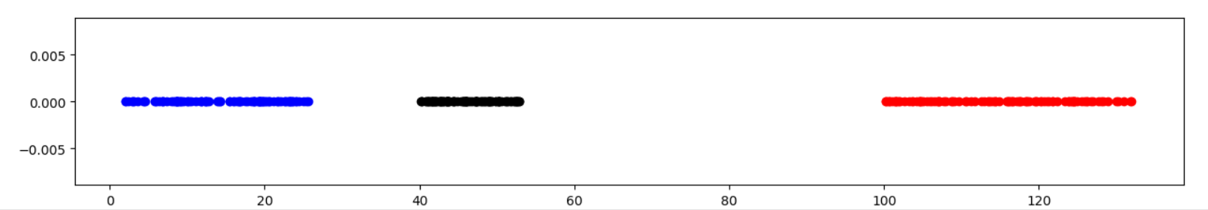
数据预处理
特征编码：让计算机“看得懂”数据
聚类分箱
对于有明显聚类的数据，该怎么分享呢？简单使用机器学习中的无监督聚类方法 K-means

Slide 45
数据预处理
特征编码：让计算机“看得懂”数据
聚类分箱
df = pd.read_csv('./我的数据.csv’)
from sklearn.cluster import KMeans
clusterer = KMeans(3) # 分成 3 堆
clusterer.fit(df["交易金额"])
# 可以看到自动分成了 3 个区间
# 直接显示编码，不显示区间
df["交易金额_分箱后"] = clusterer.predict(df["交易金额"])
print(df.head(5))
# 可以看到自动分成了 3 个区间

Slide 46
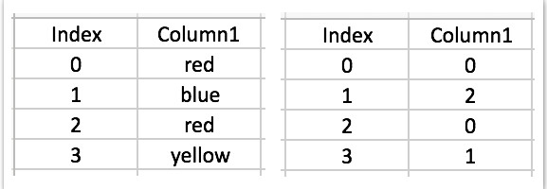
数据预处理
特征编码：让计算机“看得懂”数据
序号编码
我们需要将数据变成“数字”输入到算法里，
如何在数学上描述这样的信息？

Slide 47
数据预处理
特征编码：让计算机“看得懂”数据
序号编码
第一步 fit ：统计本特征一共出现过几个类别，生成字典

Slide 48
数据预处理
特征编码：让计算机“看得懂”数据
序号编码
第一步 fit ：统计本特征一共出现过几个类别，生成字典
一般来讲，有 n 类，则编号从 0 到 n - 1
{‘red’: 0, ‘yellow’: 1, ‘blue’: 2}

Slide 49
数据预处理
特征编码：让计算机“看得懂”数据
序号编码
第一步 fit ：统计本特征一共出现过几个类别，生成字典
第二步 transform ：根据字典进行转换
一般来讲，有 n 类，则编号从 0 到 n - 1
{‘red’: 0, ‘yellow’: 1, ‘blue’: 2}

Slide 50
数据预处理
特征编码：让计算机“看得懂”数据
序号编码
df = pd.read_csv('./我的数据.csv’)
# 生成替换字典
def toDict(col):
"""
这个函数的作用：生成替换字典，加入 col 列有两种值 A B
则生成：{A: 0, B: 1} 即把 A 替换为 0 ， B 替换为 1
"""
res = {}
cnt = 0
for e in df[col].unique():
res[e] = cnt
cnt += 1
return res
# 生成列的替换字典
dict1 = toDict("性别")
dict2 = toDict("职业")
# 替换后结果
new_df = df.replace({"性别": dict1, "职业": dict2})
print(new_df.head(5))

Slide 51
数据预处理
特征编码：让计算机“看得懂”数据
独热编码
序号编码的缺点：上述编码方式有什么问题？

Slide 52
数据预处理
特征编码：让计算机“看得懂”数据
独热编码
{‘red’: 0, ‘yellow’: 1, ‘blue’: 2}
序号编码的缺点：上述编码方式有什么问题？
增加了不必要大小信息：“蓝色 ＞ 黄色 > 红色”
但是颜色间本没有大小关系。

Slide 53
数据预处理
特征编码：让计算机“看得懂”数据
独热编码
独热编码（one-hot encoding）可以解决这个问题。
在利用机器学习的算法时一般需要进行向量化或者数字化。令 红=1，黄=2，蓝=3. 那么这样其实实现了标签编码，即给不同类别以标签。然而这意味着机器可能会学习到“红<黄<蓝”，但这并不是我们的让机器学习的本意，只是想让机器区分它们，并无大小比较之意。

Slide 54
数据预处理
特征编码：让计算机“看得懂”数据
独热编码
第一步 fit ：统计本特征一共出现过n个类别

Slide 55
数据预处理
特征编码：让计算机“看得懂”数据
独热编码
第一步 fit ：统计本特征一共出现过n个类别
一共出现过 3 个类别

Slide 56
数据预处理
特征编码：让计算机“看得懂”数据
独热编码
Index | Column1_red | Column1_yellow | Column1_blue
0 | 1 | 0 | 0
1 | 0 | 0 | 1
2 | 1 | 0 | 0
3 | 0 | 1 | 0
第一步 fit ：统计本特征一共出现过n个类别
第二步 transform ：新增 n 列，每列表示“是否是X属性”
一共出现过 3 个类别

Slide 57
数据预处理
特征编码：让计算机“看得懂”数据
独热编码
何时使用独热编码呢？
1、离散特征的取值之间没有大小的意义，比如 color：[red,blue] ，那么就使用独热编码
2、离散特征的取值有大小的意义，比如 size:[X,XL,XXL] ，那么就使用数值的映射 {X:1,XL:2,XXL:3}

Slide 58
数据预处理
特征编码：让计算机“看得懂”数据
独热编码
df = pd.read_csv('./我的数据.csv’)
# 假如我们要独热编码性别和职业
new_df = pd.get_dummies(df, columns=["性别", "职业"])

Slide 59
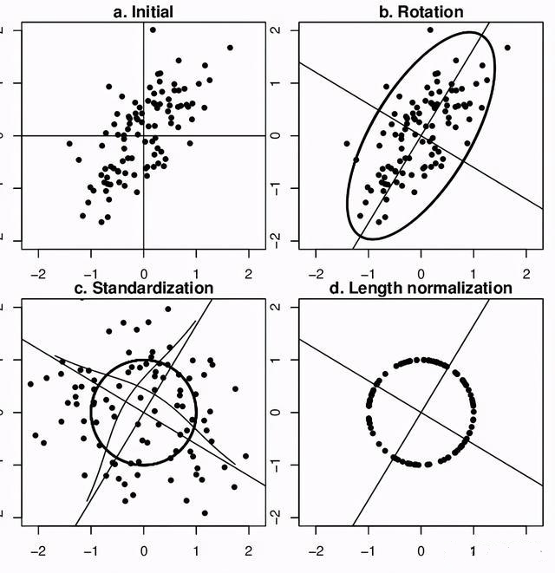
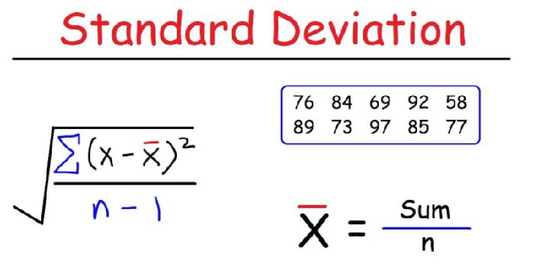
数据预处理
特征缩放：让特征间“平等”发挥作用
特征缩放的定义
特征缩放的作用
特征缩放的方法

Slide 60
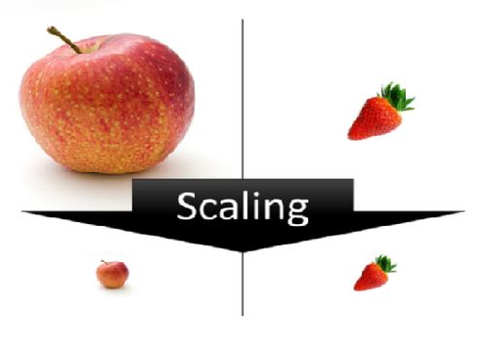
数据预处理
特征缩放：让特征间“平等”发挥作用
特征缩放的定义
当每一列的值范围非常不同时，我们需要将它们扩展到公共级别。
我们有不同的特征，其中一个特征的数据可能以公里表示，另一列的数据可能以米表示，最后一列的数据可能以厘米表示。在将算法应用到数据上之前，首先需要将数据放到“米”、“公里”或“厘米”的公共尺度上进行有效的分析和预测。

Slide 61
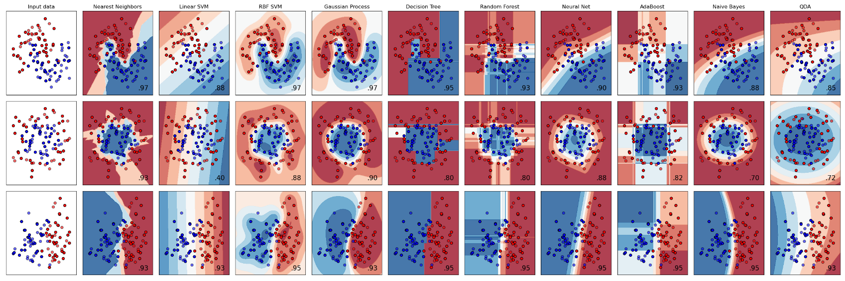
数据预处理
特征缩放：让特征间“平等”发挥作用
特征缩放的作用
回归系数直接受特征范围的影响
具有较高比例的功能比具有较低比例的功能更重要
如果我们具有缩放值，则可以轻松实现渐变下降
如果按比例缩放，某些算法将减少执行时间
一些算法基于欧几里得距离，欧几里得距离对特征尺度非常敏感

Slide 62
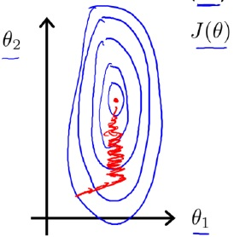
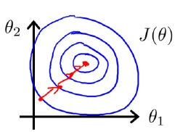
数据预处理
特征缩放：让特征间“平等”发挥作用
特征缩放的方法
归一化
标准化
取 log
Notes:
上图中，左边没有特征缩放，梯度下降路径就很长；右边有特征缩放，梯度下降路径短

Slide 63
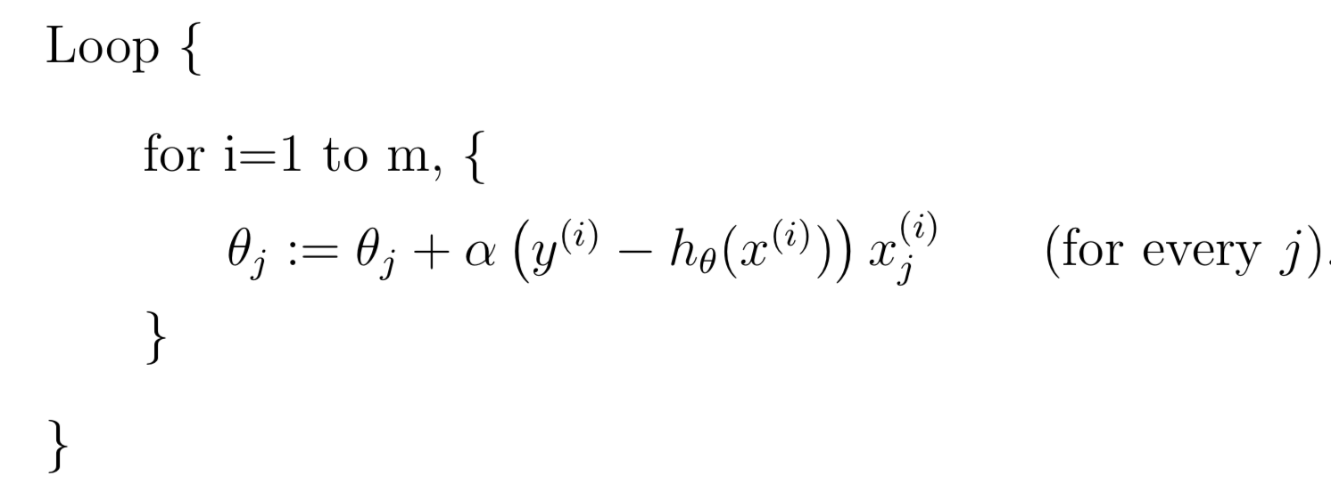
数据预处理
特征缩放：让特征间“平等”发挥作用
归一化（使用场景）
回顾之前的内容…
在做梯度下降时，我们需要设置步长

Slide 64


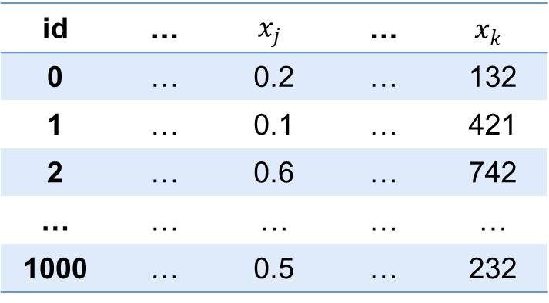
数据预处理
特征缩放：让特征间“平等”发挥作用
归一化（使用场景）
回顾之前的内容…
在做梯度下降时，我们需要设置步长$α$
如果$x_{j}$太大，我们希望把步长$α$设小一点，反之增大步长；
但如果两个维度比如$x_{j}$和$x_{k}$一个大一个小，步长该怎么设呢？
id | … | $$x_{j}$$ | … | $$x_{k}$$
0 | … | 0.2 | … | 132
1 | … | 0.1 | … | 421
2 | … | 0.6 | … | 742
… | … | … | … | …
1000 | … | 0.5 | … | 232

Slide 65

数据预处理
特征缩放：让特征间“平等”发挥作用
归一化（使用场景）
回顾之前的内容…
在做梯度下降时，我们需要设置步长$α$
如果$x_{j}$太大，我们希望把步长$α$设小一点，反之增大步长；
但如果两个维度比如$x_{j}$和$x_{k}$一个大一个小，步长该怎么设呢？
特征缩放可以解决这个问题。
id | … | $$x_{j}$$ | … | $$x_{k}$$
0 | … | 0.2 | … | 132
1 | … | 0.1 | … | 421
2 | … | 0.6 | … | 742
… | … | … | … | …
1000 | … | 0.5 | … | 232

Slide 66
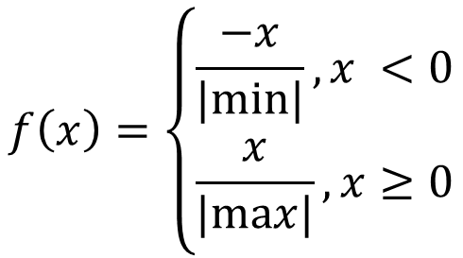
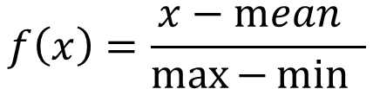
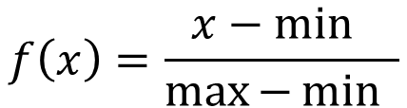
数据预处理
特征缩放：让特征间“平等”发挥作用
归一化
特征缩放三种方法
id | … | $$x_{j}$$ | … | $$x_{k}$$
0 | … | 0.2 | … | 132
1 | … | 0.1 | … | 421
2 | … | 0.6 | … | 742
… | … | … | … | …
1000 | … | 0.5 | … | 232
$$f\left(x\right)=\frac{x−\min{ }}{\max{−\min{ }}}$$
最大最小值归一化
均值归一化
最大绝对值归一化
$$f\left(x\right)=\frac{x−\operatorname{mean}{ }}{\max{−\min{ }}}$$
$$f\left(x\right)=\left\{\begin{aligned}\frac{−x}{|min|}, x <0 \\ \frac{x}{|max|}, x≥0\end{aligned}\right.$$

Slide 67
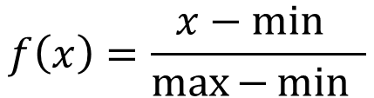
数据预处理
特征缩放：让特征间“平等”发挥作用
归一化
这里以最常用的最大最小值归一化举例。
id | … | $$x_{j}$$ | … | $$x_{k}$$
0 | … | 0.2 | … | 132
1 | … | 0.1 | … | 421
2 | … | 0.6 | … | 742
… | … | … | … | …
1000 | … | 0.5 | … | 232
$$f\left(x\right)=\frac{x−\min{ }}{\max{−\min{ }}}$$

Slide 68
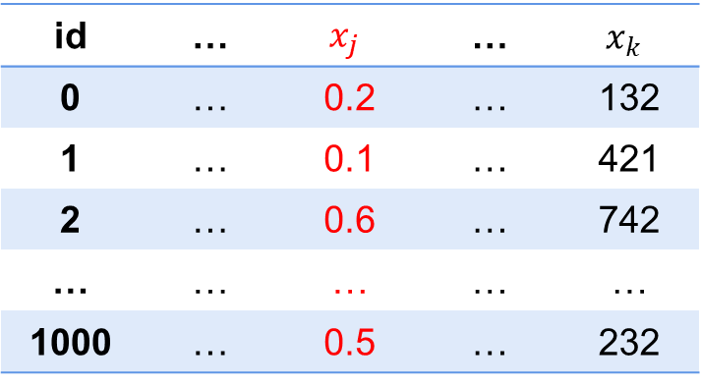

数据预处理
特征缩放：让特征间“平等”发挥作用
归一化
这里以最常用的最大最小值归一化举例。
id | … | $$x_{j}$$ | … | $$x_{k}$$
0 | … | 0.2 | … | 132
1 | … | 0.1 | … | 421
2 | … | 0.6 | … | 742
… | … | … | … | …
1000 | … | 0.5 | … | 232
$$f\left(x\right)=\frac{x−\min{ }}{\max{−\min{ }}}$$
想要归一化某一列，就要先求出其最大值与最小值，假设我们有
$$\max\left(x_{j}\right)=0.8$$
$$\min\left(x_{j}\right)=0.1$$

Slide 69

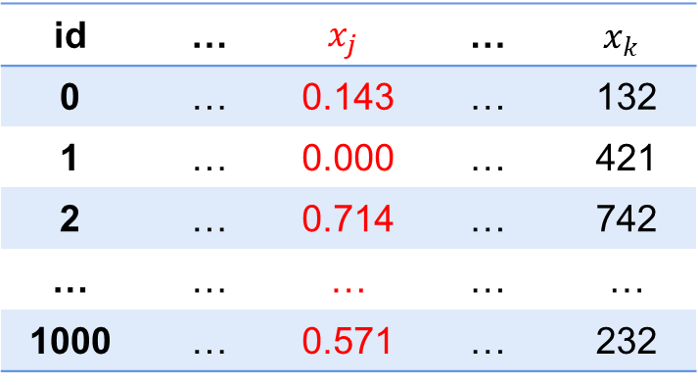
数据预处理
特征缩放：让特征间“平等”发挥作用
归一化
这里以最常用的最大最小值归一化举例。
id | … | $$x_{j}$$ | … | $$x_{k}$$
0 | … | 0.2 | … | 132
1 | … | 0.1 | … | 421
2 | … | 0.6 | … | 742
… | … | … | … | …
1000 | … | 0.5 | … | 232
$$f\left(x\right)=\frac{x−\min{ }}{\max{−\min{ }}}$$
对 $x_{j}$ 归一化后
接下来对每个$x_{j}$进行$f\left(x\right)$运算。
id | … | $$x_{j}$$ | … | $$x_{k}$$
0 | … | 0.143 | … | 132
1 | … | 0.000 | … | 421
2 | … | 0.714 | … | 742
… | … | … | … | …
1000 | … | 0.571 | … | 232

Slide 70
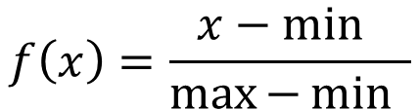
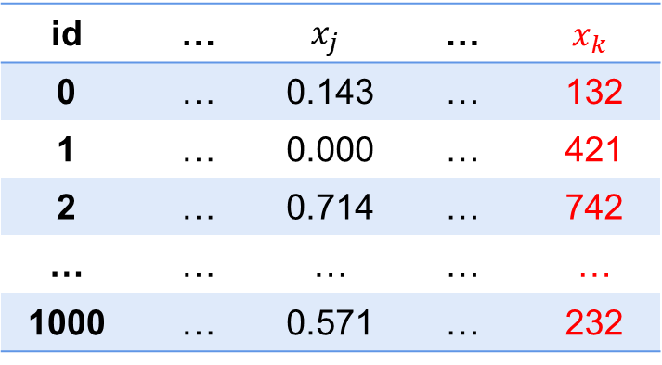
数据预处理
特征缩放：让特征间“平等”发挥作用
归一化
这里以最常用的最大最小值归一化举例。
id | … | $$x_{j}$$ | … | $$x_{k}$$
0 | … | 0.143 | … | 132
1 | … | 0.000 | … | 421
2 | … | 0.714 | … | 742
… | … | … | … | …
1000 | … | 0.571 | … | 232
$$f\left(x\right)=\frac{x−\min{ }}{\max{−\min{ }}}$$
对$x_{k}$进行归一化同理。

Slide 71

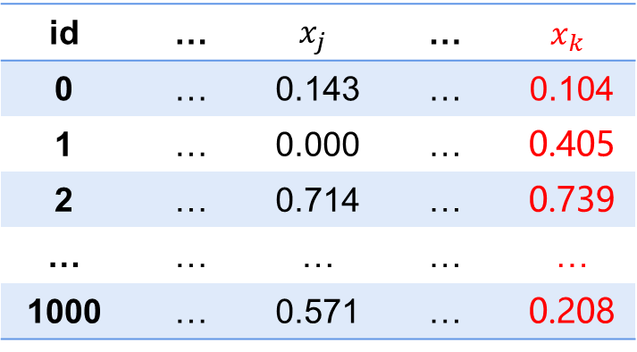

数据预处理
特征缩放：让特征间“平等”发挥作用
归一化
这里以最常用的最大最小值归一化举例。
id | … | $$x_{j}$$ | … | $$x_{k}$$
0 | … | 0.143 | … | 132
1 | … | 0.000 | … | 421
2 | … | 0.714 | … | 742
… | … | … | … | …
1000 | … | 0.571 | … | 232
$$f\left(x\right)=\frac{x−\min{ }}{\max{−\min{ }}}$$
对$x_{k}$进行归一化同理。
假设
$$\max\left(x_{k}\right)=993$$
$$\min\left(x_{k}\right)=32$$
对 $x_{k}$ 归一化
id | … | $$x_{j}$$ | … | $$x_{k}$$
0 | … | 0.143 | … | 0.104
1 | … | 0.000 | … | 0.405
2 | … | 0.714 | … | 0.739
… | … | … | … | …
1000 | … | 0.571 | … | 0.208

Slide 72
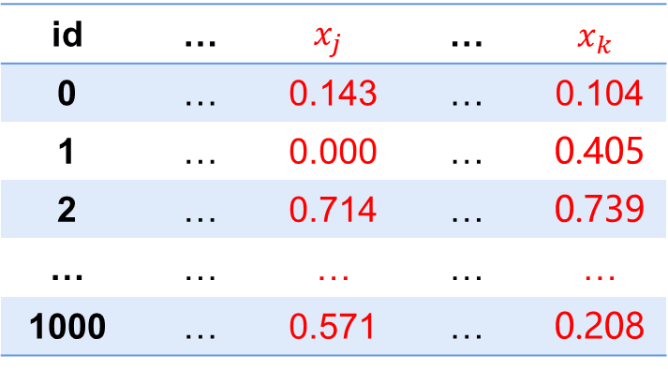
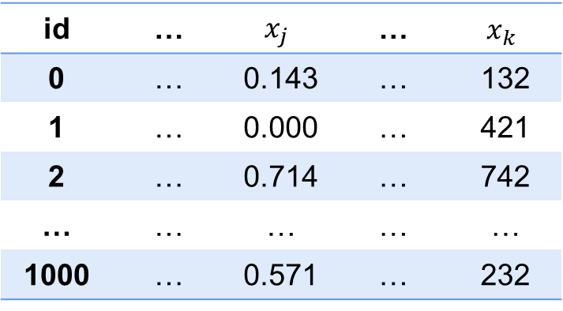
数据预处理
特征缩放：让特征间“平等”发挥作用
归一化
这里以最常用的最大最小值归一化举例。
id | … | $$x_{j}$$ | … | $$x_{k}$$
0 | … | 0.143 | … | 132
1 | … | 0.000 | … | 421
2 | … | 0.714 | … | 742
… | … | … | … | …
1000 | … | 0.571 | … | 232
$$f\left(x\right)=\frac{x−\min{ }}{\max{−\min{ }}}$$
归一化让特征全部线性地缩放到一个区间
对于最大最小归一化来讲，全部归到 [0,1] 区间
可以总结为，归一化是一个让权重变为统一的过程
id | … | $$x_{j}$$ | … | $$x_{k}$$
0 | … | 0.143 | … | 0.104
1 | … | 0.000 | … | 0.405
2 | … | 0.714 | … | 0.739
… | … | … | … | …
1000 | … | 0.571 | … | 0.208

Slide 73
数据预处理
特征缩放：让特征间“平等”发挥作用
标准化（使用场景）
然而，归一化有什么问题？

Slide 74
数据预处理
特征缩放：让特征间“平等”发挥作用
标准化（使用场景）
然而，归一化有什么问题？
归一化只是粗暴地将数据“拍扁”到 [0,1] 区间，并没有考虑数据的正态性等性质

Slide 75
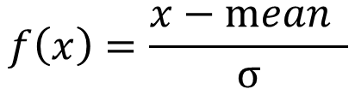
数据预处理
特征缩放：让特征间“平等”发挥作用
标准化（使用场景）
然而，归一化有什么问题？
归一化只是粗暴地将数据“拍扁”到 [0,1] 区间，并没有考虑数据的正态性等性质
如何既将各列特征统一到一个量纲，又保证各个特征正态中心（均值）与标准差都一致呢？
标准化。
$$f\left(x\right)=\frac{x−\operatorname{mean}{ }}{σ}$$

Slide 76
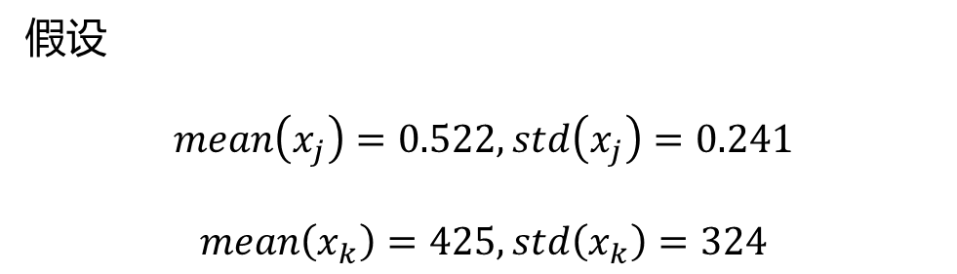
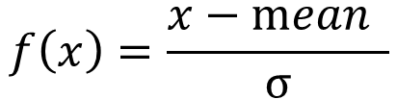
数据预处理
特征缩放：让特征间“平等”发挥作用
标准化
举例，对右表两列进行标准化
id | … | $$x_{j}$$ | … | $$x_{k}$$
0 | … | 0.143 | … | 132
1 | … | 0.000 | … | 421
2 | … | 0.714 | … | 742
… | … | … | … | …
1000 | … | 0.571 | … | 232
$$f\left(x\right)=\frac{x−\operatorname{mean}{ }}{σ}$$
假设
$$mean\left(x_{j}\right)=0.522, std\left(x_{j}\right)=0.241$$
$$mean\left(x_{k}\right)=425, std\left(x_{k}\right)=324$$

Slide 77
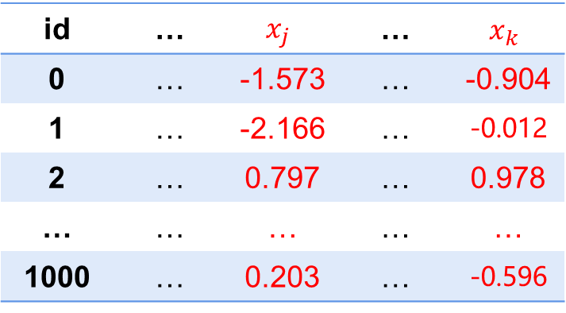
数据预处理
特征缩放：让特征间“平等”发挥作用
标准化
举例，对右表两列进行标准化
id | … | $$x_{j}$$ | … | $$x_{k}$$
0 | … | 0.143 | … | 132
1 | … | 0.000 | … | 421
2 | … | 0.714 | … | 742
… | … | … | … | …
1000 | … | 0.571 | … | 232
$$f\left(x\right)=\frac{x−\operatorname{mean}{ }}{σ}$$
假设
$$mean\left(x_{j}\right)=0.522, std\left(x_{j}\right)=0.241$$
$$mean\left(x_{k}\right)=425, std\left(x_{k}\right)=324$$
标准化
id | … | $$x_{j}$$ | … | $$x_{k}$$
0 | … | -1.573 | … | -0.904
1 | … | -2.166 | … | -0.012
2 | … | 0.797 | … | 0.978
… | … | … | … | …
1000 | … | 0.203 | … | -0.596

Slide 78
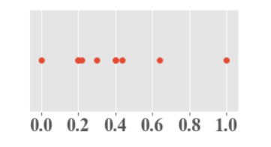
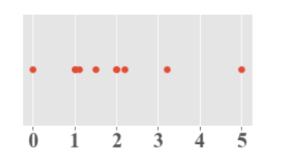
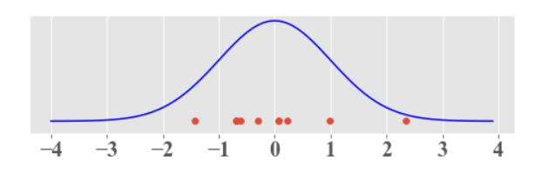
数据预处理
特征缩放：让特征间“平等”发挥作用
标准化与归一化对比
标准化更好保持了样本间距，并且保证数据完全在 [0, 1] 区间内。
标准化更符合统计学假。对一个数值特征来说，很大可能它是服从正态分布的。标准化其实是基于这个隐含假设，只不过是略施小技，将这个正态分布调整为均值为0，方差为1的标准正态分布而已。
归一化
标准化

Slide 79
数据预处理
特征缩放：让特征间“平等”发挥作用
max_val = np.max(df["交易金额"])
min_val = np.min(df["交易金额"])
avg_val = np.average(df["交易金额"])
std_val = np.std(df["交易金额"])
# 最大最小值归一化
def func(x):
return (x - min_val) / (max_val - min_val)
df["交易金额_最大最小值归一化"] = df["交易金额"].apply(func)
# 均值归一化
def func(x):
return (x - avg_val) / (max_val - min_val)
df["交易金额_均值归一化"] = df["交易金额"].apply(func)
# 标准化
def func(x):
return (x - std_val) / std_val
df["交易金额_标准化"] = df["交易金额"].apply(func)
# 最大绝对值归一化
def func(x):
if x < 0:
return - x / abs(min_val)
else:
return x / abs(max_val)
return (x - min_val) / (max_val - min_val)
df["交易金额_最大绝对值归一化"] = df["交易金额"].apply(func)

Slide 80
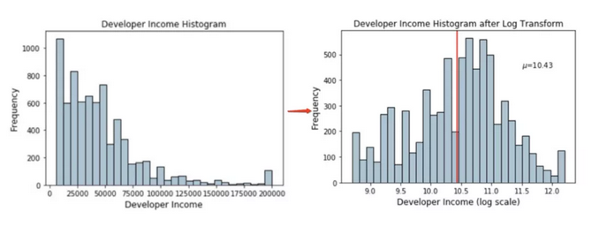
数据预处理
特征缩放：让特征间“平等”发挥作用
取 log
之前我们提到，需要让数据尽可能地符合“正态分布”

Slide 81
数据预处理
特征缩放：让特征间“平等”发挥作用
取 log
之前我们提到，需要让数据尽可能地符合“正态分布”
但是大部分数据存在“长尾”分布
长尾分布即，
数据好像长出了一个“尾巴”

Slide 82
数据预处理
特征缩放：让特征间“平等”发挥作用
取 log
之前我们提到，需要让数据尽可能地符合“正态分布”
但是大部分数据存在“长尾”分布
长尾分布即，
数据好像长出了一个“尾巴”
我们不可能直接去掉这部分数据
（将造成信息损失）
因此使用一种变换方法：取 log

Slide 83
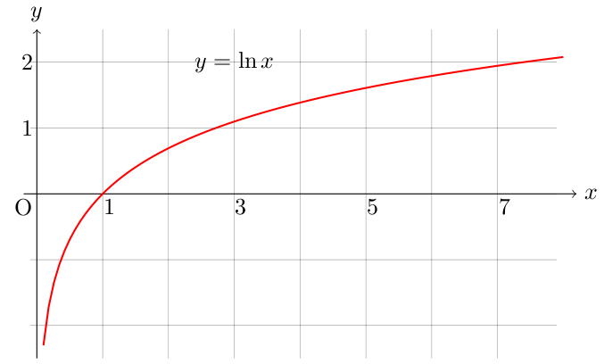
数据预处理
特征缩放：让特征间“平等”发挥作用
取 log
使用一种变换方法：取 log
观察对数函数的形状，其可以在数值较大时将其转换为较小的数

Slide 84

数据预处理
特征缩放：让特征间“平等”发挥作用
取 log
使用一种变换方法：取 log
一般来讲，我们取 $\log_{d}{x}$ 中底数 $d=e$

Slide 85
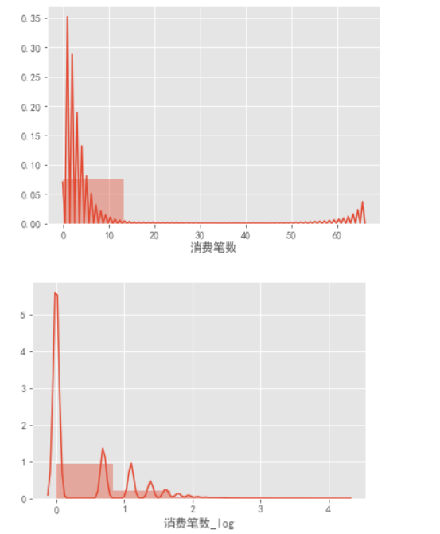
数据预处理
特征缩放：让特征间“平等”发挥作用
# 我们要处理'消费笔数'这一特征
# 首先看一看本身的分布
import seaborn as sns
sns.distplot(bill_train['消费笔数'], bins=5)
plt.show()
# 由于消费笔数可能为 0 ，这里 + 1 防止 log 运算不合法
# np.log 默认底数为 e
bill_train['消费笔数_log'] = np.log(bill_train['消费笔数'] + 1)
sns.distplot(bill_train['消费笔数_log'], bins=5)
plt.show()
尾部的分布前移了

Slide 86
放款时间表
new_user_id
放款时间戳
特征生成
信用卡账单表
new_user_id
账单时间戳
上期账单金额
上期还款金额
信用卡额度
本期账单余额
本期账单最低还款额
消费笔数
本期账单金额
调整金额
循环利息
可用金额
预借现金额度
还款状态
特征生成
银行流水表
new_user_id
交易时间戳
交易类型
交易金额
工资收入标记
用户基本信息表
new_user_id
性别
职业
教育程度
婚姻状态
户口类型
浏览历史记录表
new_user_id
浏览时间戳
浏览行为数据
浏览子行为编号
逾期信息表
new_user_id
label
实体关系图（E-R图）

Slide 87
放款时间表
new_user_id
放款时间戳
特征生成
信用卡账单表
new_user_id
账单时间戳
上期账单金额
上期还款金额
信用卡额度
本期账单余额
本期账单最低还款额
消费笔数
本期账单金额
调整金额
循环利息
可用金额
预借现金额度
还款状态
特征生成
银行流水表
new_user_id
交易时间戳
交易类型
交易金额
工资收入标记
用户基本信息表
new_user_id
性别
职业
教育程度
婚姻状态
户口类型
浏览历史记录表
new_user_id
浏览时间戳
浏览行为数据
浏览子行为编号
逾期信息表
new_user_id
label
原始数据 << 最后要用的数据！

Slide 88
特征生成
特征生成
能直接用的原始数据
个人信息表
逾期信息表
不能直接用的原始数据
银行流水表
信用卡账单表
浏览记录表

Slide 89
特征生成
特征生成
能直接用的原始数据
个人信息表
逾期信息表
不能直接用的原始数据
银行流水表
信用卡账单表
浏览记录表

Slide 90
特征生成
特征生成
能直接用的原始数据
个人信息表
逾期信息表
不能直接用的原始数据
银行流水表
信用卡账单表
浏览记录表
融合
初步特征
生成

Slide 91
特征生成
特征生成
能直接用的原始数据
个人信息表
逾期信息表
不能直接用的原始数据
银行流水表
信用卡账单表
浏览记录表
非原始数据
融合
初步特征
生成
融合

Slide 92
特征生成
特征生成
能直接用的原始数据
个人信息表
逾期信息表
不能直接用的原始数据
银行流水表
信用卡账单表
浏览记录表
非原始数据
融合
最终特征
初步特征
生成
再次运算加工
融合

Slide 93
特征生成
特征生成
能直接用的原始数据
个人信息表
逾期信息表
不能直接用的原始数据
银行流水表
信用卡账单表
浏览记录表
非原始数据
融合
最终特征
初步特征
生成
再次运算加工
特征生成
融合

Slide 94
特征生成
特征生成
不能直接用的原始数据
银行流水表
信用卡账单表
浏览记录表
初步特征
生成
之前使用的“平均收入”这个特征，其实就是典型的从原始数据中产生新特征的过程
可见，这一过程需要较多的业务背景知识

Slide 95
特征生成
特征生成
不能直接用的原始数据
银行流水表
信用卡账单表
浏览记录表
初步特征
生成
之前使用的“平均收入”这个特征，其实就是典型的从原始数据中产生新特征的过程
可见，这一过程需要较多的业务背景知识
还有别的吗？

Slide 96
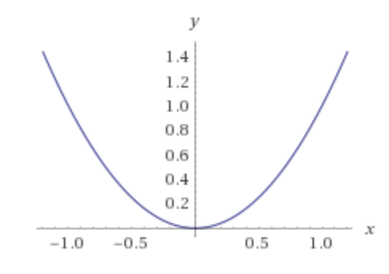
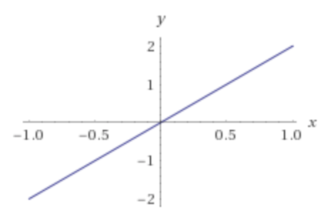
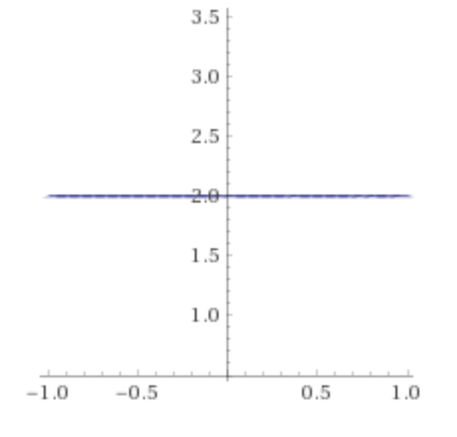
特征生成
特征生成：从数据中充分提取信息
行驶距离
速度
加速

Slide 97
特征生成
特征生成：从数据中充分提取信息
历史还款行为
历史贷款行为
历史还款行为的趋势
历史贷款行为的趋势
历史还款行为趋势的变化
历史贷款行为趋势的变化

Slide 98
特征生成
特征生成
银行流水表
平均工资收入
平均非工资收入
收入增长趋势
收入波动
最低收入
……
状态性（从原始数据中简单计算）
趋势性（从原始数据中简单计算）
统计性（从原始数据中简单计算）

Slide 99
特征生成
特征生成
银行流水表
平均工资收入
平均非工资收入
收入增长趋势
收入波动
最高收入
最低收入
……
信用卡账单表
平均欠款金额
平均还款比例
平均本期还款总额
平均信用卡使用额度
信用消费趋势
……

Slide 100
特征生成
练习
对数据进行数据清洗（主要是填补缺失值）
对数据中的文字列，进行序列编码
采用简单的原始特征，进行线性回归
从银行流水表中生成几个新特征，再次进行线性回归，看是否效果得到了提高

Slide 101
特征生成
首先看一下单变量的预测效果
# 第一阶段用到的特征
feat_0 = ['职业']
# 定义总表
df = pd.merge(userinfo_train, overdue_train, on='new_user_id', how='left')
X_train, X_test, Y_train, Y_test = train_test_split(df[feat_0], df[['标签']], test_size=0.2)
model = LogisticRegression()
model.fit(X_train, Y_train)
Y_pred = model.predict(X_test)
print(“f1 score 为：”, f1_score(Y_test, Y_pred)) f1 score 为 0.000
model = LinearRegression()
model.fit(X_train, Y_train)
Y_pred_val = model.predict(X_test)
mse = mean_squared_error(Y_test, Y_pred_val) mse 为 1.3903

Slide 102
特征生成
特征生成：状态性特征
new_user_id | 欠款金额
02419b54629f540d3430e6ba8230aac4 | ?
02419b54629f540d3430e6ba8230aac4
02419b54629f540d3430e6ba8230aac4
02419b54629f540d3430e6ba8230aac4
000228d848615f1320914e0cf6064d12
以平均欠款金额为例

Slide 103
特征生成
特征生成：状态性特征
以平均欠款金额为例
我们首先计算 ‘欠款金额’
new_user_id | 上期账单金额 | 上期还款金额
02419b54629f540d3430e6ba8230aac4 | 26.457513 | 26.457513
02419b54629f540d3430e6ba8230aac4 | 52.986017 | 52.986038
02419b54629f540d3430e6ba8230aac4 | 53.251806 | 51.044079
02419b54629f540d3430e6ba8230aac4 | 26.457513 | 26.457513
000228d848615f1320914e0cf6064d12 | 26.457513 | 50.809535

Slide 104
特征生成
结合我们人类的知识
每期的平均欠款金额 = 上期账单金额 - 上期还款金额
特征生成：状态性特征
以平均欠款金额为例
我们首先计算 ‘欠款金额’
new_user_id | 上期账单金额 | 上期还款金额
02419b54629f540d3430e6ba8230aac4 | 26.457513 | 26.457513
02419b54629f540d3430e6ba8230aac4 | 52.986017 | 52.986038
02419b54629f540d3430e6ba8230aac4 | 53.251806 | 51.044079
02419b54629f540d3430e6ba8230aac4 | 26.457513 | 26.457513
000228d848615f1320914e0cf6064d12 | 26.457513 | 50.809535

Slide 105
特征生成
结合我们人类的知识
每期的平均欠款金额 = 上期账单金额 - 上期还款金额
特征生成：状态性特征
以平均欠款金额为例
我们首先计算 ‘欠款金额’
new_user_id | 上期账单金额 | 上期还款金额 | 欠款金额
02419b54629f540d3430e6ba8230aac4 | 26.457513 | 26.457513 | 0.000000
02419b54629f540d3430e6ba8230aac4 | 52.986017 | 52.986038 | -0.000021
02419b54629f540d3430e6ba8230aac4 | 53.251806 | 51.044079 | 2.207727
02419b54629f540d3430e6ba8230aac4 | 26.457513 | 26.457513 | 0.000000
000228d848615f1320914e0cf6064d12 | 26.457513 | 50.809535 | 24.352021

Slide 106
特征生成
特征生成：状态性特征
new_user_id | 欠款金额
02419b54629f540d3430e6ba8230aac4 | 0.000000
02419b54629f540d3430e6ba8230aac4 | -0.000021
02419b54629f540d3430e6ba8230aac4 | 2.207727
02419b54629f540d3430e6ba8230aac4 | 0.000000
000228d848615f1320914e0cf6064d12 | 24.352021
以平均欠款金额为例
我们每个用户计算平均欠款金额，因此要以用户进行 groupby

Slide 107
特征生成
特征生成：状态性特征
new_user_id | 欠款金额
02419b54629f540d3430e6ba8230aac4 | 0.000000
02419b54629f540d3430e6ba8230aac4 | -0.000021
02419b54629f540d3430e6ba8230aac4 | 2.207727
02419b54629f540d3430e6ba8230aac4 | 0.000000
000228d848615f1320914e0cf6064d12 | 24.352021
以平均欠款金额为例
我们每个用户计算平均欠款金额，因此要以用户进行 groupby
bill_train.groupby("new_user_id")["欠款金额"]

Slide 108
特征生成
特征生成：状态性特征
new_user_id | 欠款金额
02419b54629f540d3430e6ba8230aac4 | 0.000000
02419b54629f540d3430e6ba8230aac4 | -0.000021
02419b54629f540d3430e6ba8230aac4 | 2.207727
02419b54629f540d3430e6ba8230aac4 | 0.000000
000228d848615f1320914e0cf6064d12 | 24.352021
取平均 0.5519265
取平均 24.352021
bill_train.groupby("new_user_id")["欠款金额"].agg([‘mean’])

Slide 109
特征生成
new_user_id | 欠款金额
02419b54629f540d3430e6ba8230aac4 | 0.000000
02419b54629f540d3430e6ba8230aac4 | -0.000021
02419b54629f540d3430e6ba8230aac4 | 2.207727
02419b54629f540d3430e6ba8230aac4 | 0.000000
000228d848615f1320914e0cf6064d12 | 24.352021
特征生成：状态性特征
最后得到
new_user_id | 欠款金额
02419b54629f540d3430e6ba8230aac4 | 0.5519265
000228d848615f1320914e0cf6064d12 | 24.352021

Slide 110
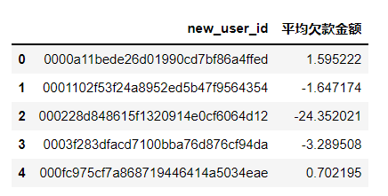
特征生成
特征生成：状态性特征
bill_train["欠款金额"] = bill_train["上期账单金额"] - bill_train["上期还款金额"]
agg_cormoney = bill_train.groupby("new_user_id")["欠款金额"].agg(["mean"])
agg_cormoney.columns = ["平均欠款金额"]
agg_cormoney.reset_index(inplace=True)
agg_cormoney.head(5)

Slide 111
对于 ’平均工资收入’ 同理
我们首先通过 ’工资收入标记’ 筛选出 工资
特征生成
特征生成：状态性特征
new_user_id | 工资收入标记 | 交易金额
00375b8a7a62da4f578f4f4464fc4228 | 0 | 45.313927
00375b8a7a62da4f578f4f4464fc4228 | 1 | 45.419923
00375b8a7a62da4f578f4f4464fc4228 | 1 | 42.143743
00375b8a7a62da4f578f4f4464fc4228 | … | …
00872649357929f1f3d7fafbe484810b | 1 | 46.172646
00872649357929f1f3d7fafbe484810b | … | …

Slide 112
对于 ’平均工资收入’ 同理
我们首先通过 ’工资收入标记’ 筛选出 工资
特征生成
特征生成：状态性特征
bank_train[bank_train['工资收入标记'] == 1]
new_user_id | 工资收入标记 | 交易金额
00375b8a7a62da4f578f4f4464fc4228 | 0 | 45.313927
00375b8a7a62da4f578f4f4464fc4228 | 1 | 45.419923
00375b8a7a62da4f578f4f4464fc4228 | 1 | 42.143743
00375b8a7a62da4f578f4f4464fc4228 | … | …
00872649357929f1f3d7fafbe484810b | 1 | 46.172646
00872649357929f1f3d7fafbe484810b | … | …

Slide 113
对于 ’平均工资收入’ 同理
接着进行 groupby 聚合处理即可
特征生成
特征生成：状态性特征
bank_train[bank_train['工资收入标记'] == 1].groupby("new_user_id")['交易金额'].agg(["mean"])
new_user_id | 工资收入标记 | 交易金额
00375b8a7a62da4f578f4f4464fc4228 | 0 | 45.313927
00375b8a7a62da4f578f4f4464fc4228 | 1 | 45.419923
00375b8a7a62da4f578f4f4464fc4228 | 1 | 42.143743
00375b8a7a62da4f578f4f4464fc4228 | … | …
00872649357929f1f3d7fafbe484810b | 1 | 46.172646
00872649357929f1f3d7fafbe484810b | … | …
取平均 44.964550
取平均 46.415984

Slide 114
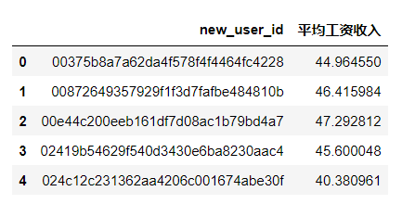
特征生成
特征生成：状态性特征
agg_salary1 = bank_train[bank_train['工资收入标记'] == 1].groupby("new_user_id")['交易金额'].agg(["mean"])
agg_salary1.columns = ['平均工资收入']
agg_salary1.reset_index(inplace=True)
agg_salary1.head(5)

Slide 115
特征生成
特征生成：状态性特征
我们把 3 个原始特征 + 2 个刚刚做好的状态性特征合起来，看看逻辑回归模型的预测效果
（线性回归预测分数值代码同理，这里省去）
# 第一阶段用到的特征
feat_1 = ['职业', '教育程度', '婚姻状态', '平均欠款金额', '平均工资收入']
# 定义总表
df = pd.merge(userinfo_train, overdue_train, on='new_user_id', how='left')
df = pd.merge(df, agg_cormoney, on='new_user_id', how='left')
df = pd.merge(df, agg_salary1, on='new_user_id', how='left')
df = df.fillna(0) # 填补空值
X_train, X_test, Y_train, Y_test = train_test_split(df[feat_1], df[['标签']], test_size=0.2)
model = LogisticRegression()
model.fit(X_train, Y_train)
Y_pred = model.predict(X_test)
print(“f1 score 为：”, accuracy_score(Y_test, Y_pred)) f1 score 为 0.256, mse 为 0.6732

Slide 116
特征生成
特征生成：状态性特征
此外，我们还可以应用更多知识构建更多的状态性特征。
new_user_id | 上期账单金额 | 上期还款金额 | 还款比例
0000a11bede26d01990cd7bf86a4ffed | 26.457513 | 26.457513 | ?
0000a11bede26d01990cd7bf86a4ffed | 51.367404 | 49.580299
0000a11bede26d01990cd7bf86a4ffed | … | … | …
0001102f53f24a8952ed5b47f9564354 | 26.457513 | 26.457513
0001102f53f24a8952ed5b47f9564354 | … | … | …

Slide 117
特征生成
特征生成：状态性特征
bill_train["还款比例"] = bill_train["上期账单金额"] / bill_train["上期还款金额"]
此外，我们还可以应用更多知识构建更多的状态性特征。
比如用上期账单金额除以上期还款金额得到还款比例，再 groupby 聚合
new_user_id | 上期账单金额 | 上期还款金额 | 还款比例
0000a11bede26d01990cd7bf86a4ffed | 26.457513 | 26.457513 | 1.000000
0000a11bede26d01990cd7bf86a4ffed | 51.367404 | 49.580299 | 1.036045
0000a11bede26d01990cd7bf86a4ffed | … | … | …
0001102f53f24a8952ed5b47f9564354 | 26.457513 | 26.457513 | 1.000000
0001102f53f24a8952ed5b47f9564354 | … | … | …

Slide 118
特征生成
bill_train["还款比例"] = bill_train["上期账单金额"] / bill_train["上期还款金额"]
agg_cormoney = bill_train.groupby("new_user_id")["还款比例"].agg(["mean"])
特征生成：状态性特征
此外，我们还可以应用更多知识构建更多的状态性特征。
比如用上期账单金额除以上期还款金额得到还款比例，再 groupby 聚合
new_user_id | 上期账单金额 | 上期还款金额 | 还款比例
0000a11bede26d01990cd7bf86a4ffed | 26.457513 | 26.457513 | 1.000000
0000a11bede26d01990cd7bf86a4ffed | 51.367404 | 49.580299 | 1.036045
0000a11bede26d01990cd7bf86a4ffed | … | … | …
0001102f53f24a8952ed5b47f9564354 | 26.457513 | 26.457513 | 1.000000
0001102f53f24a8952ed5b47f9564354 | … | … | …

Slide 119
特征生成
bill_train["还款比例"] = bill_train["上期账单金额"] / bill_train["上期还款金额"]
agg_cormoney = bill_train.groupby("new_user_id")["还款比例"].agg(["mean"])
特征生成：状态性特征
此外，我们还可以应用更多知识构建更多的状态性特征。
比如用上期账单金额除以上期还款金额得到还款比例，再 groupby 聚合
new_user_id | 平均还款比例
0000a11bede26d01990cd7bf86a4ffed | 1.032223
0001102f53f24a8952ed5b47f9564354 | 0.968705

Slide 120
特征生成
特征生成：状态性特征
平均还款比例
bill_train["还款比例"] = bill_train["上期账单金额"] / bill_train["上期还款金额"]
agg_cormoney = bill_train.groupby("new_user_id")["还款比例"].agg(["mean"])
agg_cormoney.columns = ["平均还款比例"]
agg_cormoney.reset_index(inplace=True)
agg_cormoney.head(5)

Slide 121
特征生成
特征生成：趋势性特征
该如何计算趋势量呢？

Slide 122
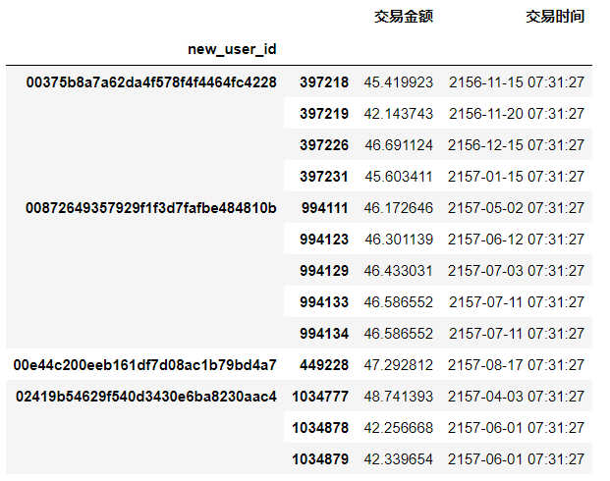
特征生成
特征生成：趋势性特征
该如何计算趋势量呢？
计算趋势量前，解释一下pandas里的apply函数

Slide 123
特征生成
特征生成：趋势性特征
计算趋势量前，解释一下pandas里的apply函数
如右图是 groupby(‘new_user_id’) 之后数据的样子
即以”new_user_id”分块
我们希望做一个函数，分别对每个数据块进行操作
假设这个函数是：
def func(x):
…

Slide 124
特征生成
特征生成：趋势性特征
右图是 groupby(‘new_user_id’) 之后数据的样子
即以”new_user_id”分块
我们希望做一个函数，分别对每个数据块进行操作
我们可以用 for 循环取出每个块
然后执行 func()
for 块 in 所有块:
func(块)
这样执行效率较低，没有利用 pandas 内部并行优势

Slide 125
特征生成
特征生成：趋势性特征
右图是 groupby(‘new_user_id’) 之后数据的样子
即以”new_user_id”分块
我们希望做一个函数，分别对每个数据块进行操作
高效而常用的办法是，把函数名func传给apply
数据.apply(func)
这相当于对数据中每个块应用(apply)func函数

Slide 126
特征生成
特征生成：趋势性特征
该如何计算趋势量呢？
趋势量：
可以计算两个时间阶段的平均值，然后对比
1月1日数据
6月30日数据

Slide 127
特征生成
特征生成：趋势性特征
该如何计算趋势量呢？
趋势量：
可以计算两个时间阶段的平均值，然后对比
1月1日数据
3月31日数据
6月30日数据

Slide 128


特征生成
特征生成：趋势性特征
该如何计算趋势量呢？
趋势量：
可以计算两个时间阶段的平均值，然后对比
1月1日数据
3月31日数据
6月30日数据
聚合这一区间数据
记为$A_{\left\{1−3\right\}}$
聚合这一区间数据
记为$A_{\left\{4−6\right\}}$

Slide 129
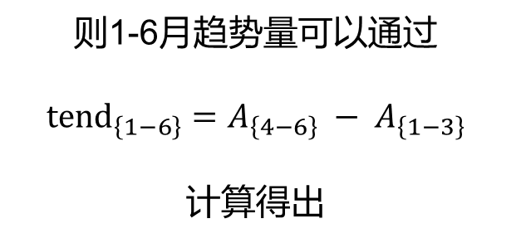
特征生成
特征生成：趋势性特征
则1-6月趋势量可以通过
$${tend}_{\left\{1−6\right\}}=A_{\left\{4−6\right\}} − A_{\left\{1−3\right\}}$$
计算得出
该如何计算趋势量呢？
趋势量：
可以计算两个时间阶段的平均值，然后对比
1月1日数据
3月31日数据
6月30日数据
聚合这一区间数据
记为$A_{\left\{1−3\right\}}$
聚合这一区间数据
记为$A_{\left\{4−6\right\}}$

Slide 130
特征生成
以过去半年内工资增长趋势为例。
特征生成：趋势性特征
首先按照各个用户的 id 进行聚合
tmp = bank_train[bank_train['工资收入标记'] == 1].groupby("new_user_id")["交易金额","交易时间"]
new_user_id | 交易金额 | 交易时间
7ad5361fd9590ea88dc750aa0274332c | 47.070770 | 2156-08-03 07:31:27
7ad5361fd9590ea88dc750aa0274332c | 46.203056 | 2156-09-04 07:31:27
7ad5361fd9590ea88dc750aa0274332c | 46.554156 | 2156-09-20 07:31:27
7ad5361fd9590ea88dc750aa0274332c | 47.046780 | 2156-10-02 07:31:27
7ad5361fd9590ea88dc750aa0274332c | 46.116645 | 2156-10-21 07:31:27
7ad5361fd9590ea88dc750aa0274332c | 47.065333 | 2156-10-30 07:31:27
7ad5361fd9590ea88dc750aa0274332c | 45.520797 | 2156-11-06 07:31:27
7ad5361fd9590ea88dc750aa0274332c | 45.910230 | 2156-12-22 07:31:27

Slide 131
假设当前时刻日期为 12-30
然后使用 apply 提取最近六个月数据
def func(x):
return x[cust_period(x["交易时间"], "months", 6)]
tmp.apply(func)
特征生成
特征生成：趋势性特征
以过去半年内工资增长趋势为例。
new_user_id | 交易金额 | 交易时间
7ad5361fd9590ea88dc750aa0274332c | 47.070770 | 2156-03-03 07:31:27
7ad5361fd9590ea88dc750aa0274332c | 46.203056 | 2156-09-04 07:31:27
7ad5361fd9590ea88dc750aa0274332c | 46.554156 | 2156-09-20 07:31:27
7ad5361fd9590ea88dc750aa0274332c | 47.046780 | 2156-10-02 07:31:27
7ad5361fd9590ea88dc750aa0274332c | 46.116645 | 2156-10-21 07:31:27
7ad5361fd9590ea88dc750aa0274332c | 47.065333 | 2156-10-30 07:31:27
7ad5361fd9590ea88dc750aa0274332c | 45.520797 | 2156-11-06 07:31:27
7ad5361fd9590ea88dc750aa0274332c | 45.910230 | 2156-12-22 07:31:27

Slide 132
假设当前时刻日期为 12-30
然后使用 apply 提取最近六个月数据
def func(x):
return x[cust_period(x["交易时间"], "months", 6)]
tmp.apply(func)
特征生成
特征生成：趋势性特征
以过去半年内工资增长趋势为例。
cust_period
是我们自己定义的函数
用于取出指定时间范围的数据
new_user_id | 交易金额 | 交易时间
7ad5361fd9590ea88dc750aa0274332c | 47.070770 | 2156-03-03 07:31:27
7ad5361fd9590ea88dc750aa0274332c | 46.203056 | 2156-09-04 07:31:27
7ad5361fd9590ea88dc750aa0274332c | 46.554156 | 2156-09-20 07:31:27
7ad5361fd9590ea88dc750aa0274332c | 47.046780 | 2156-10-02 07:31:27
7ad5361fd9590ea88dc750aa0274332c | 46.116645 | 2156-10-21 07:31:27
7ad5361fd9590ea88dc750aa0274332c | 47.065333 | 2156-10-30 07:31:27
7ad5361fd9590ea88dc750aa0274332c | 45.520797 | 2156-11-06 07:31:27
7ad5361fd9590ea88dc750aa0274332c | 45.910230 | 2156-12-22 07:31:27

Slide 133
特征生成
之后再以时间进行聚合
agg_agg_6m.groupby("new_user_id")["交易金额"].agg(["sum"])
得到过去半年收入总和
特征生成：趋势性特征
以过去半年内工资增长趋势为例。
new_user_id | 交易金额 | 交易时间
7ad5361fd9590ea88dc750aa0274332c | 47.070770 | 2156-03-03 07:31:27
7ad5361fd9590ea88dc750aa0274332c | 46.203056 | 2156-09-04 07:31:27
7ad5361fd9590ea88dc750aa0274332c | 46.554156 | 2156-09-20 07:31:27
7ad5361fd9590ea88dc750aa0274332c | 47.046780 | 2156-10-02 07:31:27
7ad5361fd9590ea88dc750aa0274332c | 46.116645 | 2156-10-21 07:31:27
7ad5361fd9590ea88dc750aa0274332c | 47.065333 | 2156-10-30 07:31:27
7ad5361fd9590ea88dc750aa0274332c | 45.520797 | 2156-11-06 07:31:27
7ad5361fd9590ea88dc750aa0274332c | 45.910230 | 2156-12-22 07:31:27

Slide 134
特征生成
再用相似方法得到过去3个月收入总和
agg_agg_3m = bank_train[bank_train['工资收入标记'] == 1].groupby("new_user_id")["交易金额","交易时间"]
def func(x):
return x[cust_period(x["交易时间"], "months", 3)]
agg_agg_3m = agg_agg_3m.apply(func)
agg_agg_3m = agg_agg_3m.groupby("new_user_id")["交易金额"].agg(["sum"])
特征生成：趋势性特征
以过去半年内工资增长趋势为例。
new_user_id | 交易金额 | 交易时间
7ad5361fd9590ea88dc750aa0274332c | 47.070770 | 2156-03-03 07:31:27
7ad5361fd9590ea88dc750aa0274332c | 46.203056 | 2156-09-04 07:31:27
7ad5361fd9590ea88dc750aa0274332c | 46.554156 | 2156-09-20 07:31:27
7ad5361fd9590ea88dc750aa0274332c | 47.046780 | 2156-10-02 07:31:27
7ad5361fd9590ea88dc750aa0274332c | 46.116645 | 2156-10-21 07:31:27
7ad5361fd9590ea88dc750aa0274332c | 47.065333 | 2156-10-30 07:31:27
7ad5361fd9590ea88dc750aa0274332c | 45.520797 | 2156-11-06 07:31:27
7ad5361fd9590ea88dc750aa0274332c | 45.910230 | 2156-12-22 07:31:27

Slide 135
特征生成
特征生成：趋势性特征
以过去半年内工资增长趋势为例。
再用过去6个月的值减去过去3个月的值，就得到过去6月到过去3月的值
7月1日数据
9月30日数据
12月30日数据
agg_agg_6m – agg_agg_3m
agg_agg_3m
agg_agg_6m

Slide 136
特征生成
特征生成：趋势性特征
以过去半年内工资增长趋势为例。
我们比较 过去6月到过去3月收入 与 过去3个月收入
如果前者大于后者，则记趋势为 0 ，否则为 1
agg_agg_6m – agg_agg_3m
？
agg_agg_3m
def cal(x):
if x['3月内工资收入'] >= x['半年到3月前工资收入']:
return 1
return 0
agg_tend_3m["过去半年内工资增长趋势"] = agg_tend_3m.apply(cal, axis=1)

Slide 137
特征生成
cust_period 用于提取我们需要的时间段
特征生成：趋势性特征
def cust_period(value, op="days", op_period=0, base_dt=None):
value_list = value.tolist()
while "-1" in value_list:
value_list.remove("-1")
if len(value_list) != 0:
if not base_dt:
max_dt = max(value_list)
else:
max_dt = base_dt
if op == "years":
end_dt = (datetime.datetime.strptime(max_dt, "%Y-%m-%d %H:%M:%S") + relativedelta(years=-op_period)).strftime("%Y-%m-%d %H:%M:%S")
elif op == "months":
end_dt = (datetime.datetime.strptime(max_dt, "%Y-%m-%d %H:%M:%S") + relativedelta(months=-op_period)).strftime("%Y-%m-%d %H:%M:%S")
elif op == "weeks":
end_dt = (datetime.datetime.strptime(max_dt, "%Y-%m-%d %H:%M:%S") + relativedelta(weeks=-op_period)).strftime("%Y-%m-%d %H:%M:%S")
elif op == "days":
end_dt = (datetime.datetime.strptime(max_dt, "%Y-%m-%d %H:%M:%S") + relativedelta(days=-op_period)).strftime("%Y-%m-%d %H:%M:%S")
else:
print("Wrong operation unit of time!")
exit()
period = list(value.values >= end_dt)
return period
else:
return [True]*len(value.tolist())

Slide 138
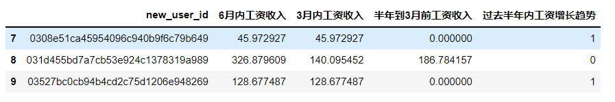
特征生成
特征生成：趋势性特征
# 过去半年内工资增长趋势
agg_agg_6m = bank_train[bank_train['工资收入标记'] == 1].groupby("new_user_id")["交易金额","交易时间"]
def func(x):
return x[cust_period(x["交易时间"], "months", 6)]
agg_agg_6m = agg_agg_6m.apply(func)
agg_agg_6m = agg_agg_6m.groupby("new_user_id")["交易金额"].agg(["sum"])
agg_agg_6m.columns = ["6月内工资收入"]
agg_agg_6m.reset_index(inplace=True)
agg_agg_3m = bank_train[bank_train['工资收入标记'] == 1].groupby("new_user_id")["交易金额","交易时间"]
def func(x):
return x[cust_period(x["交易时间"], "months", 3)]
agg_agg_3m = agg_agg_3m.apply(func)
agg_agg_3m = agg_agg_3m.groupby("new_user_id")["交易金额"].agg(["sum"])
agg_agg_3m.columns = ["3月内工资收入"]
agg_agg_3m.reset_index(inplace=True)
agg_tend_3m = pd.merge(agg_agg_6m, agg_agg_3m, how='left', on=['new_user_id'])
agg_tend_3m["半年到3月前工资收入"] = agg_tend_3m["6月内工资收入"] - agg_tend_3m['3月内工资收入']
def cal(x):
if x['3月内工资收入'] >= x['半年到3月前工资收入']:
return 1
return 0
agg_tend_3m["过去半年内工资增长趋势"] = agg_tend_3m.apply(cal, axis=1)

Slide 139
特征生成
特征生成：统计性特征
该如何计算波动量呢？
1月1日数据
6月30日数据

Slide 140
特征生成
特征生成：统计性特征
该如何计算波动量呢？
波动量：
计算过去各个时间段的值，然后计算这些值的标准差
1月
2月
3月
4月
5月
6月
1月1日数据
6月30日数据
按月份分成 6 段

Slide 141
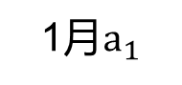





特征生成
特征生成：统计性特征
该如何计算波动量呢？
波动量：
计算过去各个时间段的值，然后计算这些值的标准差
1月$a_{1}$
2月$a_{2}$
3月$a_{3}$
4月$a_{4}$
5月$a_{5}$
6月$a_{6}$
1月1日数据
6月30日数据
计算$\{a_{1},a_{2},a_{3},a_{4},a_{5},a_{6}\}的$标准差即是波动量

Slide 142
特征生成
计算各个月的收入较为麻烦，
需要用类似趋势量的方法，计算前6，5，4，3，2，1月的收入总和
特征生成：统计性特征
new_user_id | 交易金额 | 交易时间
7ad5361fd9590ea88dc750aa0274332c | 47.070770 | 2156-03-03 07:31:27
7ad5361fd9590ea88dc750aa0274332c | 46.203056 | 2156-08-04 07:31:27
7ad5361fd9590ea88dc750aa0274332c | 46.554156 | 2156-09-20 07:31:27
7ad5361fd9590ea88dc750aa0274332c | 47.046780 | 2156-10-02 07:31:27
7ad5361fd9590ea88dc750aa0274332c | 46.116645 | 2156-10-21 07:31:27
7ad5361fd9590ea88dc750aa0274332c | 47.065333 | 2156-10-30 07:31:27
7ad5361fd9590ea88dc750aa0274332c | 45.520797 | 2156-11-06 07:31:27
7ad5361fd9590ea88dc750aa0274332c | 45.910230 | 2156-12-22 07:31:27

Slide 143
特征生成
计算各个月的收入较为麻烦，
需要用类似趋势量的方法，计算前6，5，4，3，2，1月的收入总和
然后依次相减
特征生成：统计性特征
new_user_id | 交易金额 | 交易时间
7ad5361fd9590ea88dc750aa0274332c | 47.070770 | 2156-03-03 07:31:27
7ad5361fd9590ea88dc750aa0274332c | 46.203056 | 2156-08-04 07:31:27
7ad5361fd9590ea88dc750aa0274332c | 46.554156 | 2156-09-20 07:31:27
7ad5361fd9590ea88dc750aa0274332c | 47.046780 | 2156-10-02 07:31:27
7ad5361fd9590ea88dc750aa0274332c | 46.116645 | 2156-10-21 07:31:27
7ad5361fd9590ea88dc750aa0274332c | 47.065333 | 2156-10-30 07:31:27
7ad5361fd9590ea88dc750aa0274332c | 45.520797 | 2156-11-06 07:31:27
7ad5361fd9590ea88dc750aa0274332c | 45.910230 | 2156-12-22 07:31:27

Slide 144
特征生成
计算各个月的收入较为麻烦，
需要用类似趋势量的方法，计算前6，5，4，3，2，1月的收入总和
然后依次相减，之后聚合 groupby 求其标准差
特征生成：统计性特征
new_user_id | 交易金额 | 交易时间
7ad5361fd9590ea88dc750aa0274332c | 47.070770 | 2156-03-03 07:31:27
7ad5361fd9590ea88dc750aa0274332c | 46.203056 | 2156-08-04 07:31:27
7ad5361fd9590ea88dc750aa0274332c | 46.554156 | 2156-09-20 07:31:27
7ad5361fd9590ea88dc750aa0274332c | 47.046780 | 2156-10-02 07:31:27
7ad5361fd9590ea88dc750aa0274332c | 46.116645 | 2156-10-21 07:31:27
7ad5361fd9590ea88dc750aa0274332c | 47.065333 | 2156-10-30 07:31:27
7ad5361fd9590ea88dc750aa0274332c | 45.520797 | 2156-11-06 07:31:27
7ad5361fd9590ea88dc750aa0274332c | 45.910230 | 2156-12-22 07:31:27
8月收入和
9月收入和
10月收入和
标准差
11月收入和
12月收入和

Slide 145


特征生成
特征生成：统计性特征
# 过去半年内收入波动
# 交易类型是 0 的为收入，1 是支出
in_train = bank_train[bank_train['交易类型'] == 1]
# 以月为单位统计标准差
agg_agg_tot = in_train.groupby("new_user_id")[['new_user_id']].agg('count')
agg_agg_tot.columns = ['None']
agg_agg_tot.reset_index(inplace=True)
agg_agg_tot = agg_agg_tot[['new_user_id']]
for i in range(1, 7):
agg_agg_ins = in_train.groupby("new_user_id")["交易金额","交易时间"]
def func(x):
return x[cust_period(x["交易时间"], "months", i)]
agg_agg_ins = agg_agg_ins .apply(func)
agg_agg_ins = agg_agg_ins.groupby("new_user_id")["交易金额"].agg(["sum"])
agg_agg_ins.columns = [f"{i}月内收入"]
agg_agg_ins.reset_index(inplace=True)
agg_agg_tot = pd.merge(agg_agg_tot, agg_agg_ins, how='left', on=['new_user_id'])
for i in range(2, 7):
agg_agg_tot[f'{i-1}到{i}月收入'] = agg_agg_tot[f"{i}月内收入"] - agg_agg_tot[f"{i-1}月内收入"]
agg_agg_tot[f'{0}到{1}月收入'] = agg_agg_tot[f"{1}月内收入"]
cols = [f'{i-1}到{i}月收入' for i in range(1, 7)]
def func(x): # 和 apply 联用计算各个月收入标准差
tmp = []
for c in cols: # cols 是['1到2月收入', '2到3月收入', '3到4月收入', ...]
tmp.append(x[c])
return np.std(tmp) # 这里 apply 中 axis=1 ，x 是每一行数据， apply 分别对每一行执行 func
agg_agg_tot['过去半年内收入波动'] = agg_agg_tot.apply(func)

Slide 146
特征生成
特征生成：统计性特征
我们把 3 个原始特征 + 2 个刚刚做好的状态性特征合起来
再加上我们刚刚构造的平均还款比例、趋势量和波动量，看看效果
# 第一阶段用到的特征
feat_1 = ['职业', '教育程度', '婚姻状态', '平均欠款金额', '平均工资收入']
# 第二阶段用到的特征
feat_2 = ["过去半年内工资增长趋势", "过去半年内收入波动", "平均还款比例"]
# 定义总表
df = pd.merge(df, agg_cormoney, on='new_user_id', how='left')
df = pd.merge(df, agg_tend_3m[['new_user_id', '过去半年内工资增长趋势']], on='new_user_id', how='left')
df = pd.merge(df, agg_agg_tot[['new_user_id', '过去半年内收入波动']], on='new_user_id', how='left')
df = df.fillna(0) # 填补空值
X_train, X_test, Y_train, Y_test = train_test_split(df[feat_1 + feat_2], df[['标签']], test_size=0.2)
model = LogisticRegression()
model.fit(X_train, Y_train)
Y_pred = model.predict(X_test)
print(“f1 score 为：”, accuracy_score(Y_test, Y_pred)) f1 score 为 0.457, mse 为 0.4913

Slide 147
特征生成
特征生成：统计性特征
大实际上部分统计性特征则是对聚合（groupby与agg）函数的进一步应用
实现难度比趋势量或波动量小很多

Slide 148
特征生成
特征生成：统计性特征
以最大工资收入、最小工资收入为例
new_user_id | 工资收入标记 | 交易金额
00375b8a7a62da4f578f4f4464fc4228 | 0 | 45.313927
00375b8a7a62da4f578f4f4464fc4228 | 1 | 45.419923
00375b8a7a62da4f578f4f4464fc4228 | 1 | 42.143743
00375b8a7a62da4f578f4f4464fc4228 | … | …
00872649357929f1f3d7fafbe484810b | 1 | 46.172646
00872649357929f1f3d7fafbe484810b | … | …
取最大 45.419923
取最小 42.143743
取最大 46.172646
取最小 44.143523

Slide 149
特征生成
特征生成：统计性特征
以最大工资收入、最小工资收入为例
agg_salary1_max = bank_train[bank_train['工资收入标记'] == 1].groupby("new_user_id")['交易金额'].agg(["max"])
agg_salary1_max.columns = ['最大工资收入']
agg_salary1_max.reset_index(inplace=True)
agg_salary1_min = bank_train[bank_train['工资收入标记'] == 1].groupby("new_user_id")['交易金额'].agg(["min"])
agg_salary1_min.columns = ['最小工资收入']
agg_salary1_min.reset_index(inplace=True)

Slide 150
特征生成
特征生成：统计性特征
以交易类型为分类进行统计
new_user_id | 交易类型 | 交易金额
00375b8a7a62da4f578f4f4464fc4228 | 0 | 10000
00375b8a7a62da4f578f4f4464fc4228 | 0 | 20400
00375b8a7a62da4f578f4f4464fc4228 | 1 | 23000
00872649357929f1f3d7fafbe484810b | 0 | 780
常用的统计方法有：
求数量 count
求最大值 max
求最小值 min
求均值 mean
求总和 sum

Slide 151
特征生成
特征生成：统计性特征
以交易类型为分类进行统计
以多个键值进行统计，比如可以以“用户”+“交易类型”两个键值进行聚类
new_user_id | 交易类型 | 交易金额
00375b8a7a62da4f578f4f4464fc4228 | 0 | 10000
00375b8a7a62da4f578f4f4464fc4228 | 0 | 20400
00375b8a7a62da4f578f4f4464fc4228 | 1 | 23000
00872649357929f1f3d7fafbe484810b | 0 | 780
id | 交易类型 | 交易时间 | 交易金额
00375 | 0 | 1628555534 | 10000
00375 | 0 | 1628555538 | 20400
id | 交易类型 | 交易时间 | 交易金额
00375 | 01 | 1628556854 | 23000
id | 交易类型 | 交易时间 | 交易金额
00872 | 0 | 1628555796 | 780

Slide 152
特征生成
特征生成：统计性特征
以交易类型为分类进行统计
new_user_id | 交易类型 | 交易金额
00375b8a7a62da4f578f4f4464fc4228 | 0 | 10000
00375b8a7a62da4f578f4f4464fc4228 | 0 | 20400
00375b8a7a62da4f578f4f4464fc4228 | 1 | 23000
00872649357929f1f3d7fafbe484810b | 0 | 780
id | 交易类型_0_交易金额_count | 交易类型_0_交易金额_max | 交易类型_0_交易金额_min | 交易类型_0_交易金额_mean | 交易类型_0_交易金额_sum
0037 | 2 | 20400 | 10000 | 15200 | 30400
0087 | 1 | 780 | 780 | 780 | 780
用户 | 交易类型_1_交易金额_count | 交易类型_1_交易金额_max | 交易类型_1_交易金额_min | 交易类型_1_交易金额_mean | 交易类型_1_交易金额_sum
0037 | 1 | 23000 | 23000 | 23000 | 23000
0087 | 0 | 0 | 0 | 0 | 0

Slide 153
特征生成
特征生成：统计性特征
以交易类型为分类进行统计
# 交易行为的聚类特征
agg_agg_behavior = bank_train.groupby(["new_user_id", "交易类型"])["交易金额"].agg(["max", "min", "mean", "count", "sum"])
agg_agg_behavior.reset_index(inplace=True)
agg_agg_behavior_1 = agg_agg_behavior[agg_agg_behavior['交易类型']==1][["new_user_id", "max", "min", "mean", "count", "sum"]]
agg_agg_behavior_0 = agg_agg_behavior[agg_agg_behavior['交易类型']==0][["new_user_id", "max", "min", "mean", "count", "sum"]]
agg_agg_behavior_0.columns = ["new_user_id", "交易类型_0_交易金额_max", "交易类型_0_交易金额_min", "交易类型_0_交易金额_mean", "交易类型_0_交易金额_count", "交易类型_0_交易金额_sum"]
agg_agg_behavior_1.columns = ["new_user_id", "交易类型_1_交易金额_max", "交易类型_1_交易金额_min", "交易类型_1_交易金额_mean", "交易类型_1_交易金额_count", "交易类型_1_交易金额_sum"]

Slide 154
特征生成
练习
对数据进行数据清洗与预处理
从状态、趋势、统计性方面构造自己的特征，并且找到让准确率最高的特征组合

Slide 155
PART 2
模型之中：训练模型

Slide 156


训练模型的策略
过拟合与欠拟合
训练集-测试集方法
K-折交叉检验
其他

Slide 157

训练模型的策略
过拟合与欠拟合
如果训练参数不合适，可能会出现“过拟合”或者“欠拟合”的现象。

Slide 158
训练模型的策略
过拟合与欠拟合
欠拟合：欠拟合是指模型不能在训练集上获得足够低的误差。通俗地讲，就是模型复杂度低，模型在训练集上就表现很差，没法学习到数据背后的规律。
拟合良好
欠拟合

Slide 159
训练模型的策略
过拟合与欠拟合
欠拟合：欠拟合是指模型不能在训练集上获得足够低的误差。通俗地讲，就是模型复杂度低，模型在训练集上就表现很差，没法学习到数据背后的规律。
拟合良好
欠拟合
欠拟合模型拟合能力不足，只能得到一条较为简单的分类器

Slide 160



训练模型的策略
过拟合与欠拟合
欠拟合：欠拟合是指模型不能在训练集上获得足够低的误差。通俗地讲，就是模型复杂度低，模型在训练集上就表现很差，没法学习到数据背后的规律。
拟合良好
欠拟合
当应用于测试数据时，欠拟合模型并不会有很好的表现。

Slide 161
训练模型的策略
过拟合与欠拟合
欠拟合：欠拟合是指模型不能在训练集上获得足够低的误差。通俗地讲，就是模型复杂度低，模型在训练集上就表现很差，没法学习到数据背后的规律。
造成原因主要有以下几种：
欠拟合基本上都会发生在训练刚开始的时候
如果一直欠拟合，则可以增加模型复杂度，或者调整模型参数（如降低模型正则化参数）

Slide 162
训练模型的策略
过拟合与欠拟合
过拟合：过拟合是指训练误差和测试误差之间的差距太大。通俗地讲，就是模型复杂度高于实际问题，模型在训练集上表现很好，但在测试集上却表现很差。
拟合良好
过拟合

Slide 163
训练模型的策略
过拟合与欠拟合
过拟合：过拟合是指训练误差和测试误差之间的差距太大。通俗地讲，就是模型复杂度高于实际问题，模型在训练集上表现很好，但在测试集上却表现很差。
拟合良好
过拟合
我们的分类器将所有噪声也考虑在内，过分地进行拟合，没有得到真实的数据分布
数据中存在噪声，我们的分类器会尽量忽略这些噪声
过拟合中，
训练误差过小

Slide 164
训练模型的策略
过拟合与欠拟合
过拟合：过拟合是指训练误差和测试误差之间的差距太大。通俗地讲，就是模型复杂度高于实际问题，模型在训练集上表现很好，但在测试集上却表现很差。
拟合良好
过拟合
当过拟合模型应用于测试数据时，会得到比训练误差大很多的结果。
过拟合中，
训练误差过小
但是测试误差太大

Slide 165
训练模型的策略
过拟合与欠拟合
过拟合：过拟合是指训练误差和测试误差之间的差距太大。通俗地讲，就是模型复杂度高于实际问题，模型在训练集上表现很好，但在测试集上却表现很差。
造成原因主要有以下几种：
训练数据集样本单一，样本不足。
训练数据中噪声干扰过大。
模型过于复杂。模型太复杂，已经能够“死记硬背”记下了训练数据的信息，但是遇到没有见过的数据的时候不能够变通，泛化能力太差。

Slide 166


训练模型的策略
为什么模型训练的策略很重要
在给定的建模样本中，拿出大部分样本进行建模型，留小部分样本用刚建立的模型进行评估
用于评估
③评价模型
①划分数据集
$$f\left(x\right)$$
②训练模型
已有数据
用于训练

Slide 167


训练模型的策略
交叉检验作用
一个公平的方法来判断模型训练的“好”还是“不好”
可以理解为“对模型的考试”，考得越多、机制越“公平”越好
用于评估
③评价模型
①划分数据集
$$f\left(x\right)$$
②训练模型
已有数据
用于训练

Slide 168
训练模型的策略
交叉检验作用
一个公平的方法来判断模型训练的“好”还是“不好”
可以理解为“对模型的考试”，考得越多、机制越“公平”越好
用于评估
如果如左边这样，只有75%的数据用于训练，25%的数据用于测试，则会浪费掉这25%的信息量。
因此本节我们来研究训练模型的策略。
③评价模型
①划分数据集
$$f\left(x\right)$$
②训练模型
已有数据
用于训练

Slide 169
训练模型的策略
划分成三个集和的标准方法
数
据
集
训练集
模型f(x)
参数
我们训练模型的过程就是将输入输入模型然后训练模型参数的过程。

Slide 170
训练模型的策略
划分成三个集和的标准方法
数
据
集
训练集
模型f(x)
参数
我们训练模型的过程就是将数据输入模型然后训练模型参数的过程。
那么，我们如何评估模型的好坏呢？
我们不能拿用于训练的数据测试模型，因为模型已经“见过”了这些数据，这样并不能看出模型的“能力”。

Slide 171
训练模型的策略
划分成三个集和的标准方法
训练集
训练集
模型f(x)
参数
因此我们将数据划分为训练集和测试集，其中一部分数据永远也不参与训练，作为“测试集”，用于评估模型的好坏。
测试集

Slide 172
训练模型的策略
划分成三个集和的标准方法
训练集
训练集
模型f(x)
参数
超参数
超参数是指需要人为预先设置好的参数，比如梯度下降的步长等等
我们在模型训练前，还有些因素需要人为确定：
选用什么超参数？
选用什么模型？
特征工程做到何种地步？选用哪些特征？
测试集

Slide 173
训练模型的策略
划分成三个集和的标准方法
训练集
训练集
模型f(x)
参数
超参数
验证集
此时我们就需要再将“训练集”划分，用一部分数据训练模型，然后另一部分测试效果，从而得到效果最好的模型设置。有些类似高中做实验的“控制变量法”。
测试集

Slide 174

训练模型的策略
划分成三个集和的标准方法
训练集
训练集
模型f(x)
训练好的f(x)
准确率
实验$i$
验证集
超参数
实验 | 梯度下降步长 | 验证准确率
实验1 | 0.001 | 87.3%
实验2 | 0.01 | 88.6%
实验3 | 0.1 | 84.3%
实验4 | 1 | 76.0%

Slide 175
训练模型的策略
划分成三个集和的标准方法
训练集
训练集
模型f(x)
训练好的f(x)
准确率
实验$i$
验证集
超参数
实验 | 梯度下降步长 | 验证准确率
实验1 | 0.001 | 87.3%
实验2 | 0.01 | 88.6%
实验3 | 0.1 | 84.3%
实验4 | 1 | 76.0%
得到结论：
步长选择 0.01最好

Slide 176
训练模型的策略
划分成三个集和的标准方法
训练集
训练集
模型f(x)
训练好的f(x)
准确率
实验$i$
验证集
超参数
测试集
一般来讲，训练集：验证集：测试集比例为
70 : 15 : 15
80 : 10 : 10
60 : 20 : 20

Slide 177

训练模型的策略
常见的交叉检验方法
划分 训练集 和 验证集 如果直接粗暴划分，可能会面临问题
Case1
训练集
6
2
验证集
Case1
2
测试集
假设我们按照如 Case1 的切分方式
得到了右图的准确率曲线
（准确率随着超参变化而变化）

Slide 178

训练模型的策略
常见的交叉检验方法
划分 训练集 和 验证集 如果直接粗暴划分，可能会面临问题
Case1
Case2
Case3
训练集
6
Case3
Case2
2
验证集
Case1
2
测试集
但是当我们更改切分方式时，
我们得到了不同的准确率曲线

Slide 179
训练模型的策略
常见的交叉检验方法
划分 训练集 和 验证集 如果直接粗暴划分，可能会面临问题
Case1
Case2
Case3
训练集
6
因此为了减少数据集划分不同
带来的干扰，我们有规律且多次
划分数据集进行“训练-验证”，
这就是交叉检验。
Case3
Case2
2
验证集
Case1
2
测试集

Slide 180
训练模型的策略
常见的交叉检验方法
划分 训练集 和 验证集 如果直接粗暴划分，可能会面临问题
Case1
Case2
Case3
Case4
训练集
如左图，对于我们将数据划分 4 次，
对于每个 Case 都进行一组实验
6
2
验证集
2
测试集

Slide 181
训练模型的策略
常见的交叉检验方法
划分 训练集 和 验证集 如果直接粗暴划分，可能会面临问题
Case1
Case2
Case3
Case4
实验 | 梯度下降步长 | 验证准确率
实验1 | 0.001 | 87.3%
实验2 | 0.01 | 88.6%
实验3 | 0.1 | 84.3%
实验4 | 1 | 76.0%
训练集
Case1
6
Case…
…
2
验证集
实验 | 梯度下降步长 | 验证准确率
实验1 | 0.001 | 86.9%
实验2 | 0.01 | 88.2%
实验3 | 0.1 | 85.8%
实验4 | 1 | 78.6%
2
测试集
Case4

Slide 182
训练模型的策略
常见的交叉检验方法
划分 训练集 和 验证集 如果直接粗暴划分，可能会面临问题
Case1
Case2
Case3
Case4
训练集
这样得到的指标是最可信的。
6
实验 | 梯度下降步长 | 平均验证准确率
实验1 | 0.001 | 87.2%
实验2 | 0.01 | 88.9%
实验3 | 0.1 | 84.1%
实验4 | 1 | 77.1%
2
验证集
2
测试集

Slide 183
训练模型的策略
常见的交叉检验方法
划分 训练集 和 验证集 如果直接粗暴划分，可能会面临问题
Case1
Case2
Case3
Case4
训练集
这样得到的指标是最可信的。
这就是 4-折交叉检验。
n折交叉检验就是将训练集按照 (n-1):1 分好，
然后做 n 组实验。
6
2
验证集
2
测试集

Slide 184
from sklearn.model_selection import Kfold
from sklearn.metrics import accuracy_score
kf = KFold(5, shuffle=True) # 5 折交叉验证
C_param = [0.001, 0.01, 0.1, 1, 10, 100] # 候选参数
result = []
best_score = 0
best_c = 0
for i, c_parm in enumerate(C_param):
recall_score_lr_kf = []
for k, (train, test) in enumerate(kf.split(x, y)):
model = LogisticRegression(C=c_parm, penalty='l2')
lr_kf = model.fit(x.iloc[train], y.iloc[train].values.ravel())
pred_lr_kf = lr_kf.predict(x.iloc[test])
recall_score_lrkf = accuracy_score(y.iloc[test], pred_lr_kf)
recall_score_lr_kf.append(recall_score_lrkf)
print(f'iter {k + 1}/5 socre {recall_score_lrkf}|| ', end="")
print("")
score = np.mean(recall_score_lr_kf)
result.append(score)
print(f"c_parm {c_parm} with score {score}")
if (i == 0 or score > best_score):
best_c = c_parm
best_score = score
print(f"the best c_param is {best_c}")
训练模型的策略
交叉检验代码
我们想看看哪一个 C 参数最好
一共有 6 个候选 C 参数
而要做 5 折交叉验证
因此，要做 6×5 = 30 次“训练-验证”实验

Slide 185
训练模型的策略
作业
sklearn 中逻辑回归的参数有 C ，正则强度的倒数，为正浮点数，较小的值指定更强的正则化，默认为1.0
给定数据集，请使用交叉验证的方法找到最合适的 C

Slide 186
PART 3
模型效果的衡量

Slide 187
模型效果的衡量
分类问题检验的指标与难点
假设我们有分控场景如下…
如何衡量 分类器A 的好坏？
分类器A |  | 真实类别
 |  | 违约 | 未违约
预测类别 | 违约 | 100 | 200
 | 不违约 | 100 | 500

Slide 188
模型效果的衡量
分类问题检验的指标与难点
假设我们有分控场景如下…
如何衡量 分类器A 的好坏？
我们想知道分类器预测对了多少…
用准确率（Accuracy）
= (100 + 500) / (100 + 200 + 100 + 500) = 0.67
分类器A |  | 真实类别
 |  | 违约 | 未违约
预测类别 | 违约 | 100 | 200
 | 不违约 | 100 | 500

Slide 189
模型效果的衡量
分类问题检验的指标与难点
假设我们有分控场景如下…
如何衡量 分类器A 的好坏？
我们想知道分类器预测对了多少…
用准确率（Accuracy）
= (100 + 500) / (100 + 200 + 100 + 500) = 0.67
我们想知道有多少被预测为违约的人真正违约了
用精确率（Precision）
= 100 / (100 + 200) = 0.33
分类器A |  | 真实类别
 |  | 违约 | 未违约
预测类别 | 违约 | 100 | 200
 | 不违约 | 100 | 500

Slide 190
模型效果的衡量
分类问题检验的指标与难点
假设我们有分控场景如下…
如何衡量 分类器A 的好坏？
我们想知道分类器预测对了多少…
用准确率（Accuracy）
= (100 + 500) / (100 + 200 + 100 + 500) = 0.67
我们想知道有多少被预测为违约的人真正违约了
用精确率（Precision）
= 100 / (100 + 200) = 0.33
我想知道有多少违约的人被提前预知了
用召回率（Recall）
= 100 / (100 + 100) = 0.50
分类器A |  | 真实类别
 |  | 违约 | 未违约
预测类别 | 违约 | 100 | 200
 | 不违约 | 100 | 500

Slide 191
模型效果的衡量
分类问题检验的指标与难点
假设我们有分控场景如下…
如何衡量 分类器A 的好坏？
我们想知道分类器预测对了多少…
用准确率（Accuracy）
= (100 + 500) / (100 + 200 + 100 + 500) = 0.67
我们想知道有多少被预测为违约的人真正违约了
用精确率（Precision）
= 100 / (100 + 200) = 0.33
我想知道有多少违约的人被提前预知了
用召回率（Recall）
= 100 / (100 + 100) = 0.50
分类器A |  | 真实类别
 |  | 违约 | 未违约
预测类别 | 违约 | 100 | 200
 | 不违约 | 100 | 500
到底哪个更能衡量模型好坏呢？

Slide 192
一个极端的例子…
模型效果的衡量
分类问题检验的指标与难点
假设我们有分控场景如下…
如何衡量 分类器A 的好坏？
精确率和召回率往往是此消彼长的…
精确率（Precision）
= 200 / (200 + 700) = 0.22
召回率（Recall）
= 2 / (2 + 0) = 1
分类器A |  | 真实类别
 |  | 违约 | 未违约
预测类别 | 违约 | 200 | 700
 | 不违约 | 0 | 0
医院往往希望召回率高，因为不希望漏掉任何一个病人；
而如果精确率不高，则可能导致浪费了大多数健康的人的时间。

Slide 193
一个极端的例子…
模型效果的衡量
分类问题检验的指标与难点
假设我们有分控场景如下…
如何衡量 分类器A 的好坏？
精确率和召回率往往是此消彼长的…
精确率（Precision）
= 200 / (200 + 700) = 0.22
召回率（Recall）
= 2 / (2 + 0) = 1
分类器A |  | 真实类别
 |  | 违约 | 未违约
预测类别 | 违约 | 200 | 700
 | 不违约 | 0 | 0
医院往往希望召回率高，因为不希望漏掉任何一个病人；
而如果精确率不高，则可能导致浪费了大多数健康的人的时间。
因此不能一味要求某个指标高。

Slide 194
模型效果的衡量
混淆矩阵
对于一个二分类结果，我们总能绘制混淆矩阵 Confusion Matrix 。
分类器 |  | 真实类别
 |  | 是 | 否
预测类别 | 是 | True Positive | False Positive
 | 否 | False Negative | True Negative

Slide 195

模型效果的衡量
混淆矩阵
对于一个二分类结果，我们总能绘制混淆矩阵。
我们想知道分类器预测对了多少…
用准确率（Accuracy）
$$\frac{TP+TN}{TP+FP+FN+TN}$$
我们想知道有多少被预测为违约的人真正违约了
用精确率（Precision）
$$\frac{TP}{TP+FP}$$
我想知道有多少违约的人被提前预知了
$$\frac{TP}{TP+FN}$$
分类器 |  | 真实类别
 |  | 是 | 否
预测类别 | 是 | True Positive | False Positive
 | 否 | False Negative | True Negative

Slide 196

模型效果的衡量
ROC与AUC
这里有一个问题：我们如何得到预测的类别呢？
分类器会给每个样本一个概率值，
一般我们以0.5为阈值，超过0.5预测为“是”
分类器 |  | 真实类别
 |  | 是 | 否
预测类别 | 是
 | 否
0.5

Slide 197
模型效果的衡量
ROC与AUC
这里有一个问题：我们如何得到预测的类别呢？
分类器会给每个样本一个概率值，
一般我们以0.5为阈值，超过0.5预测为“是”
分类器 |  | 真实类别
 |  | 是 | 否
预测类别 | 是 | 3
 | 否
0.5

Slide 198
模型效果的衡量
ROC与AUC
这里有一个问题：我们如何得到预测的类别呢？
分类器会给每个样本一个概率值，
一般我们以0.5为阈值，超过0.5预测为“是”
分类器 |  | 真实类别
 |  | 是 | 否
预测类别 | 是 | 3 | 1
 | 否
0.5

Slide 199
模型效果的衡量
ROC与AUC
这里有一个问题：我们如何得到预测的类别呢？
分类器会给每个样本一个概率值，
一般我们以0.5为阈值，超过0.5预测为“是”
分类器 |  | 真实类别
 |  | 是 | 否
预测类别 | 是 | 3 | 1
 | 否 |  | 3
0.5

Slide 200
模型效果的衡量
ROC与AUC
这里有一个问题：我们如何得到预测的类别呢？
分类器会给每个样本一个概率值，
一般我们以0.5为阈值，超过0.5预测为“是”
分类器 |  | 真实类别
 |  | 是 | 否
预测类别 | 是 | 3 | 1
 | 否 | 1 | 3
0.5

Slide 201
模型效果的衡量
ROC与AUC
这里有一个问题：我们如何得到预测的类别呢？
分类器会给每个样本一个概率值，
但如果我们改变阈值…
分类器 |  | 真实类别
 |  | 是 | 否
预测类别 | 是
 | 否
0.15

Slide 202
模型效果的衡量
ROC与AUC
这里有一个问题：我们如何得到预测的类别呢？
分类器会给每个样本一个概率值，
但如果我们改变阈值…
分类器 |  | 真实类别
 |  | 是 | 否
预测类别 | 是 | 4
 | 否
0.15

Slide 203
模型效果的衡量
ROC与AUC
这里有一个问题：我们如何得到预测的类别呢？
分类器会给每个样本一个概率值，
但如果我们改变阈值…
分类器 |  | 真实类别
 |  | 是 | 否
预测类别 | 是 | 4 | 3
 | 否
0.15

Slide 204
模型效果的衡量
ROC与AUC
这里有一个问题：我们如何得到预测的类别呢？
分类器会给每个样本一个概率值，
但如果我们改变阈值…
分类器 |  | 真实类别
 |  | 是 | 否
预测类别 | 是 | 4 | 3
 | 否 | 0 | 1
0.15

Slide 205
模型效果的衡量
ROC与AUC
这里有一个问题：我们如何得到预测的类别呢？
分类器会给每个样本一个概率值，
但如果我们改变阈值…
因此，多个阈值就对应多个混淆矩阵。
分类器 |  | 真实类别
 |  | 是 | 否
预测类别 | 是 | 4 | 3
 | 否 | 0 | 1
分类器 |  | 真实类别
 |  | 是 | 否
预测类别 | 是 | 4 | 3
 | 否 | 0 | 1
分类器 |  | 真实类别
 |  | 是 | 否
预测类别 | 是 | 4 | 3
 | 否 | 0 | 1
分类器 |  | 真实类别
 |  | 是 | 否
预测类别 | 是 | 4 | 3
 | 否 | 0 | 1
分类器 |  | 真实类别
 |  | 是 | 否
预测类别 | 是 | 4 | 3
 | 否 | 0 | 1
分类器 |  | 真实类别
 |  | 是 | 否
预测类别 | 是 | 4 | 3
 | 否 | 0 | 1
分类器 |  | 真实类别
 |  | 是 | 否
预测类别 | 是 | 4 | 3
 | 否 | 0 | 1
0.15

Slide 206
模型效果的衡量
ROC与AUC
这里有一个问题：我们如何得到预测的类别呢？
分类器 |  | 真实类别
 |  | 是 | 否
预测类别 | 是 | 4 | 3
 | 否 | 0 | 1
如何查看这些混淆矩阵呢？
ROC
Receive Operating Characteristic，
接受者操作特定曲线
分类器 |  | 真实类别
 |  | 是 | 否
预测类别 | 是 | 4 | 3
 | 否 | 0 | 1
分类器 |  | 真实类别
 |  | 是 | 否
预测类别 | 是 | 4 | 3
 | 否 | 0 | 1
分类器 |  | 真实类别
 |  | 是 | 否
预测类别 | 是 | 4 | 3
 | 否 | 0 | 1
分类器 |  | 真实类别
 |  | 是 | 否
预测类别 | 是 | 4 | 3
 | 否 | 0 | 1
分类器 |  | 真实类别
 |  | 是 | 否
预测类别 | 是 | 4 | 3
 | 否 | 0 | 1
分类器 |  | 真实类别
 |  | 是 | 否
预测类别 | 是 | 4 | 3
 | 否 | 0 | 1

Slide 207

模型效果的衡量
ROC与AUC
这里有一个问题：我们如何得到预测的类别呢？
每个混淆矩阵可以产生一个二元点
$$\left(FPR,TPR\right)$$
$$TPR=\frac{TP}{P}=\frac{TP}{TP+FN}$$
$$FPR=\frac{FP}{N}=\frac{FP}{FP+TN}$$
分类器 |  | 真实类别
 |  | 是 | 否
预测类别 | 是 | True Positive | False Positive
 | 否 | False Negative | True Negative
真正例率 TPR：预测为正例且真实情况为正例的，占所有真实情况中正例的比率。
假正例率 FPR：预测为正例但真实情况为反例的，占所有真实情况中反例的比率。
TPR越大，则表示挑出的越有可能（是正确的）；FPR越大，则表示越不可能（在挑选过程中，再挑新的出来，即再挑认为是正确的出来，越有可能挑的是错误的）。

Slide 208
模型效果的衡量
ROC与AUC
这里有一个问题：我们如何得到预测的类别呢？
每个混淆矩阵可以产生一个二元点
$$\left(FPR,TPR\right)$$
$$TPR=\frac{TP}{P}=\frac{TP}{TP+FN}$$
$$FPR=\frac{FP}{N}=\frac{FP}{FP+TN}$$
分类器 |  | 真实类别
 |  | 是 | 否
预测类别 | 是 | True Positive | False Positive
 | 否 | False Negative | True Negative
真正例率 TPR：预测为正例且真实情况为正例的，占所有真实情况中正例的比率。
假正例率 FPR：预测为正例但真实情况为反例的，占所有真实情况中反例的比率。
TPR越大，则表示挑出的越有可能（是正确的）；FPR越大，则表示越不可能（在挑选过程中，再挑新的出来，即再挑认为是正确的出来，越有可能挑的是错误的）。

Slide 209

模型效果的衡量
ROC与AUC
由此可以绘制 ROC 曲线

Slide 210
模型效果的衡量
ROC与AUC
由此可以绘制 ROC 曲线

Slide 211
模型效果的衡量
ROC与AUC
由此可以绘制 ROC 曲线

Slide 212
模型效果的衡量
ROC与AUC
由此可以绘制 ROC 曲线

Slide 213
模型效果的衡量
ROC与AUC
由此可以绘制 ROC 曲线

Slide 214
模型效果的衡量
ROC与AUC
由此可以绘制 ROC 曲线

Slide 215
模型效果的衡量
ROC与AUC
由此可以绘制 ROC 曲线

Slide 216
模型效果的衡量
ROC与AUC
由此可以绘制 ROC 曲线

Slide 217
模型效果的衡量
ROC与AUC
由此可以绘制 ROC 曲线

Slide 218

模型效果的衡量
ROC与AUC
ROC曲线的作用
假设我们有两个分类器A和B
分别得到如左图所示曲线
哪个分类器效果更好呢？

Slide 219

模型效果的衡量
ROC与AUC
ROC曲线的作用
哪个分类器效果更好呢？
因为我们希望 TPR 越大越好
FPR 越小越好
所以，哪个曲线覆盖的范围大，哪个好
AUC_{A} = 0.84375
AUC_{B} = 0.96875
AUC（Area Under Curve）被定义为ROC曲线下的面积。我们往往使用AUC值作为模型的评价标准是因为很多时候ROC曲线并不能清晰的说明哪个分类器的效果更好，而作为一个数值，对应AUC更大的分类器效果更好。

Slide 220
模型效果的衡量
ROC与AUC
from sklearn.metrics import roc_curve, auc
… # 省区数据处理代码
clf.fit(X_train, Y_train) # clf 是你的机器学习模型
Y_prediect = clf. predict_proba(X_test)
# 为每个类别计算ROC曲线和AUC
fpr, tpr, threshold = roc_curve(Y_test, Y_prediect)
roc_auc = auc(fpr, tpr）
plt.figure()
plt.plot([0, 1], [0, 1], 'k--')
plt.plot(fpr, tpr)
plt.title(f'auc:{roc_auc :.3f’)

Slide 221
模型效果的衡量
但是计算 ROC 成本太大（需要计算多个混淆矩阵）
因此更多时候，一般使用某个指标比如准确率、精确率、召回率、F1_score
（只需要计算一个混淆矩阵即可）

Slide 222
模型效果的衡量
回顾一下…
如何衡量 分类器 的好坏？
我们想知道分类器预测对了多少…
用准确率（Accuracy）
= (100 + 500) / (100 + 200 + 100 + 500) = 0.67
我们想知道有多少被预测为违约的人真正违约了
用精确率（Precision）
= 100 / (100 + 200) = 0.33
我想知道有多少违约的人被提前预知了
用召回率（Recall）
= 100 / (100 + 100) = 0.50
分类器 |  | 真实类别
 |  | 违约 | 未违约
预测类别 | 违约 | 100 | 200
 | 不违约 | 100 | 500

Slide 223

模型效果的衡量
总结
准确率（Accuracy）
$$Accuracy=\frac{TP+TN}{TP+TN+FP+FN}$$
精确率（Precision）
$$Precision=\frac{TP}{TP+FP}$$
召回率（Recall）
$$Recall=\frac{TP}{TP+FN}$$
分类器 |  | 真实类别
 |  | 是 | 否
预测类别 | 是 | True Positive | False Positive
 | 否 | False Negative | True Negative

Slide 224

模型效果的衡量
准确率（Accuracy）
$$Accuracy=\frac{TP+TN}{TP+TN+FP+FN}$$
精确率（Precision）
$$Precision=\frac{TP}{TP+FP}$$
召回率（Recall）
$$Recall=\frac{TP}{TP+FN}$$
F1 score（ Precision 和 Recall 的调和平均）
$$F1 score= \frac{2}{\frac{1}{Precision}+\frac{1}{Recall}}$$
总结
分类器 |  | 真实类别
 |  | 是 | 否
预测类别 | 是 | True Positive | False Positive
 | 否 | False Negative | True Negative
精准率和召回率常常是此消彼长的，因此提出了 F1 score

Slide 225

模型效果的衡量
F1 score（ Precision 和 Recall 的调和平均）
$$F1 score= \frac{2}{\frac{1}{Precision}+\frac{1}{Recall}}=2×\frac{Precision×Recall}{Precision+Recall}$$
实际上 F1 score 是 Fβ 的特殊情况
$$F1 score=(1+β^{2})×\frac{Precision×Recall}{β^{2}×Precision+Recall}$$
其中 Recall 的重要性是 Precision 的 $β$ 倍

Slide 226
模型效果的衡量
from sklearn.metrics import accuracy_score, precision_score, recall_score, f1_score
# ... 假设我们的标签是 Y_test ，模型预测的标签是 Y_pred
accuracy_score(Y_test, Y_pred)
precision_score(Y_test, Y_pred)
recall_score(Y_test, Y_pred)
f1_score(Y_test, Y_pred)

Slide 227
PART 4
机器学习建模的基本流程

Slide 228
机器学习建模的基本流程
原始数据
数据预处理
选择模型
特征工程
未训练模型
数据划分
训练集
测试集
训练模型
已训练模型
评估模型

Slide 229
机器学习建模的基本流程
第零步：数据探索
首先查看各个数据的规模。
print(df.shape) # 把各个数据表的尺寸打印出来
用户基本信息表 (10000, 6)
银行流水表 (1068424, 12)
信用卡账单表 (429441, 22)
逾期信息表 (10000, 3)
(X, Y) 表示行与列

Slide 230
机器学习建模的基本流程
第零步：数据探索
首先查看各个数据的规模。
print(df.shape) # 把各个数据表的尺寸打印出来
用户基本信息表 (10000, 6)
银行流水表 (1068424, 12)
信用卡账单表 (429441, 22)
逾期信息表 (10000, 3)
可以看出，一共有10000名用户给我们训练；
每个用户拥有的银行流水信息、信用卡账单记录不一样多，一定是需要聚类统计的。

Slide 231


机器学习建模的基本流程
首先观测各个表
建模之前：数据准备

Slide 232

机器学习建模的基本流程
首先观测各个表
建模之前：数据准备

Slide 233

机器学习建模的基本流程
首先观测各个表
建模之前：数据准备
观测后结论：
还应再检测是否有空值
需要对 userinfo 进行编码

Slide 234

机器学习建模的基本流程
建模之前：数据准备
数据清洗：检测空值
发现只有 userinfo 里有三个空值

Slide 235

机器学习建模的基本流程
建模之前：数据准备
数据清洗：检测空值
发现只有 userinfo 里有三个空值
因此直接删除

Slide 236


机器学习建模的基本流程
建模之前：数据准备
数据预处理：序列编码

Slide 237
机器学习建模的基本流程
建模之前：数据准备
之后进行特征生成
以状态性、趋势性、统计性为思路，逐渐构造特征。

Slide 238

机器学习建模的基本流程
建模之前：数据准备
之后进行特征生成
以状态性、趋势性、统计性为思路，逐渐构造特征。
首先看看单变量效果。
回归任务效果 -> 线性回归模型
均方差: 1.3903

Slide 239


机器学习建模的基本流程
建模之前：数据准备
之后进行特征生成
以状态性、趋势性、统计性为思路，逐渐构造特征。
首先看看单变量效果。
分类任务效果 -> 逻辑回归模型

Slide 240

机器学习建模的基本流程
建模之前：数据准备
之后进行特征生成
以状态性、趋势性、统计性为思路，逐渐构造特征。
第一阶段构造一些状态性特征
不要忘记：
构造特征后填补空值！

Slide 241
机器学习建模的基本流程
建模之前：数据准备
之后进行特征生成
以状态性、趋势性、统计性为思路，逐渐构造特征。
第一阶段构造一些状态性特征
不要忘记：
构造特征后填补空值！
回归任务效果 -> 线性回归模型
均方差: 0.6732

Slide 242

机器学习建模的基本流程
建模之前：数据准备
之后进行特征生成
以状态性、趋势性、统计性为思路，逐渐构造特征。
第一阶段构造一些状态性特征
不要忘记：
构造特征后填补空值！
分类任务效果 -> 逻辑回归模型

Slide 243

机器学习建模的基本流程
建模之前：数据准备
之后进行特征生成
以状态性、趋势性、统计性为思路，逐渐构造特征。
第一阶段构造一些状态性特征
第二阶段逐渐增加趋势量

Slide 244
机器学习建模的基本流程
建模之前：数据准备
之后进行特征生成
以状态性、趋势性、统计性为思路，逐渐构造特征。
第一阶段构造一些状态性特征
第二阶段逐渐增加趋势量
回归任务效果 -> 线性回归模型
均方差: 0.4913

Slide 245

机器学习建模的基本流程
建模之前：数据准备
之后进行特征生成
以状态性、趋势性、统计性为思路，逐渐构造特征。
第一阶段构造一些状态性特征
第二阶段逐渐增加趋势量
分类任务效果 -> 逻辑回归模型

Slide 246

机器学习建模的基本流程
建模之前：数据准备
之后进行特征生成
以状态性、趋势性、统计性为思路，逐渐构造特征。
第一阶段构造一些状态性特征
第二阶段逐渐增加趋势量
第三阶段加上其他能想到的特征
（以统计特征为主）

Slide 247
机器学习建模的基本流程
建模之前：数据准备
之后进行特征生成
以状态性、趋势性、统计性为思路，逐渐构造特征。
第一阶段构造一些状态性特征
第二阶段逐渐增加趋势量
第三阶段加上其他能想到的特征
（以统计特征为主）
回归任务效果 -> 线性回归模型
均方差: 0.0937

Slide 248

机器学习建模的基本流程
建模之前：数据准备
之后进行特征生成
以状态性、趋势性、统计性为思路，逐渐构造特征。
第一阶段构造一些状态性特征
第二阶段逐渐增加趋势量
第三阶段加上其他能想到的特征
（以统计特征为主）
分类任务效果 -> 逻辑回归模型

Slide 249

机器学习建模的基本流程
建模之前：数据准备
构造好特征后，进行特征缩放
这里进行归一化
对每列都是用最大最小值归一化。
$$f\left(x\right)=\frac{x−\min{ }}{\max{−\min{ }}}$$

Slide 250

机器学习建模的基本流程
建模之中：模型训练
我们已经确定要使用逻辑回归，则
定义模型 model = LogisticRegression()
训练模型 model.fit(X, Y)
这里进行三次数据集划分，各自训练三次，粗略观察一下模型效果
下面是三阶段特征+归一化结果
回归任务效果 -> 线性回归模型
均方差: 0.0936
分类任务效果 -> 逻辑回归模型

Slide 251

五阶段效果对比
机器学习建模的基本流程
回归任务效果 -> 线性回归模型

Slide 252

五阶段效果对比
机器学习建模的基本流程
单变量
第一阶段特征
第一阶段特征 + 第二阶段特征
第一阶段特征 + 第二阶段特征 + 第三阶段特征
第一阶段特征 + 第二阶段特征 + 第三阶段特征 + 归一化
分类任务效果 -> 逻辑回归模型

Slide 253
机器学习建模的基本流程
建模之后：模型检验
假设此时我们为了让训练效果最优，
需要寻找逻辑回归的参数多少是最合适的：
假设逻辑回归存在参数 c ，我们想要看看 c 多大时，训练效果最好
我们准备尝试的 c 有 6 个值
C_param = [0.001, 0.01, 0.1, 1, 10, 100]

Slide 254
机器学习建模的基本流程
建模之后：模型检验
假设此时我们为了让训练效果最优，
需要寻找逻辑回归的参数多少是最合适的：
假设逻辑回归存在参数 c ，我们想要看看 c 多大时，训练效果最好
我们准备尝试的 c 有 6 个值
C_param = [0.001, 0.01, 0.1, 1, 10, 100]
为了让结果尽可能地准确，我们使用 K = 5 的交叉检验，即每个 c 参数做五次实验，取评价指标的平均值。

Slide 255


机器学习建模的基本流程
建模之后：模型检验
使用 f1 score

Slide 256
本章结束
Q&A

